Slide 1
2025胃肠间质瘤药物治疗研究年终盘点
华中科技大学同济医学院附属协和医院
张 鹏

Slide 2
目录
1
稳固基石•创新前行：GIST标准治疗研究新进展
2
突破瓶颈•前沿探索：GIST新药及免疫治疗探索

Slide 3

目录
01
稳固基石•创新前行：GIST标准治疗研究新进展
辅助及一线治疗研究进展
  伊马替尼辅助治疗高危胃肠间质瘤(GIST)的疗效：来自临床实践的真实世界数据
  BFR14试验的探索性长期随访：伊马替尼治疗晚期胃肠间质瘤的20年生存率
  AGITG ALT-GIST组间随机II期试验：伊马替尼与瑞戈非尼交替使用对比单独使用伊马替尼一线治疗晚期胃肠间质瘤
  GIST 13-162试验10年随访：伊马替尼联合比美替尼治疗晚期胃肠间质瘤的II期临床试验
二线及以上治疗研究进展
  中国晚期GIST患者中瑞派替尼 vs 舒尼替尼的长期结局：一项2期随机临床试验的更新分析
  胃肠间质瘤二线治疗模式与结局的中国真实世界研究
  中国GIST患者中瑞派替尼血药浓度监测研究进展

Slide 4
在真实世界中，伊马替尼辅助治疗高危胃肠间质瘤3年是否可行？
研究目的
在真实世界临床环境中评估伊马替尼辅助治疗高危GIST患者的疗效，并分析其复发模式特征
回顾性分析了2000年1月至2025年5月期间在波兰4家癌症中心接受治疗的175例高危GIST患者，手术切除后接受伊马替尼辅助治疗3年（每日400mg），评估接受伊马替尼辅助治疗患者的DFS和OS，以及复发后接受姑息治疗患者的PFS
患者基线特征
伊马替尼辅助治疗期间/之后的复发情况
因素 |  | %(n) n=175
中位年龄 | 62±13.3 | -
性别 | 女性 | 52.6(92)
 | 男性 | 47.4(86)
原发GIST部位 | 胃 | 42.3(74)
 | 小肠 | 45.1(79)
 | 其他 | 12.8(22)
手术类型 | 择期手术 | 81.1(142)
 | 急诊手术 | 18.9(33)
切除根治性 | R0 | 92.0(161)
 | R1 | 8.0(14)
肿瘤破裂 | 否 | 89.7(157)
 | 是 | 10.3(18)
KIT突变 | 存在 | 95.5(167)
 | 外显子11 | 90.0(150)
 | 外显子9 | 10.0(17)
复发模式 | 分类 | 占比%(例数)n=175
复发 | 否 | 65.1(114)
 | 是 | 34.9(61)
辅助治疗后/期间复发 | 治疗完成后 | 80.3(49)
 | 治疗期间 | 19.7(12)
辅助治疗完成后复发 | ≤12个月 | 51.2(31)
 | >12个月 | 48.8(30)
局部/远处复发 | 局部复发 | 13.1(8)
 | 远处转移 | 75.4(46)
 | 局部+远处 | 11.5(7)
转移部位 | 肝脏 | 36.1(22)
 | 腹膜 | 52.5(32)
 | 其他 | 13.1(8)
GIST：胃肠间质瘤；DFS，无病生存期；OS，总生存期；PFS，无进展生存期
Katarzyna Kisielewska, et al. 2025 ESMO. 2729P.
Notes:
大多数复发发生在辅助治疗完成后，超过半数在治疗停止后的第一年出现
辅助治疗结束后疾病快速进展，可能提示在部分患者中延长治疗具有潜在获益

Slide 5
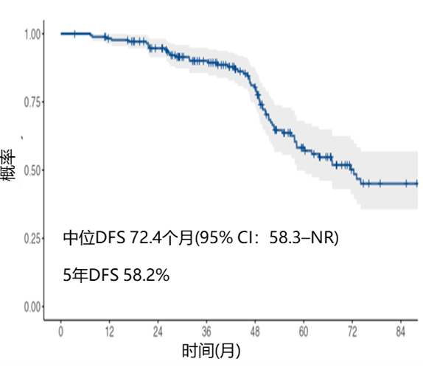
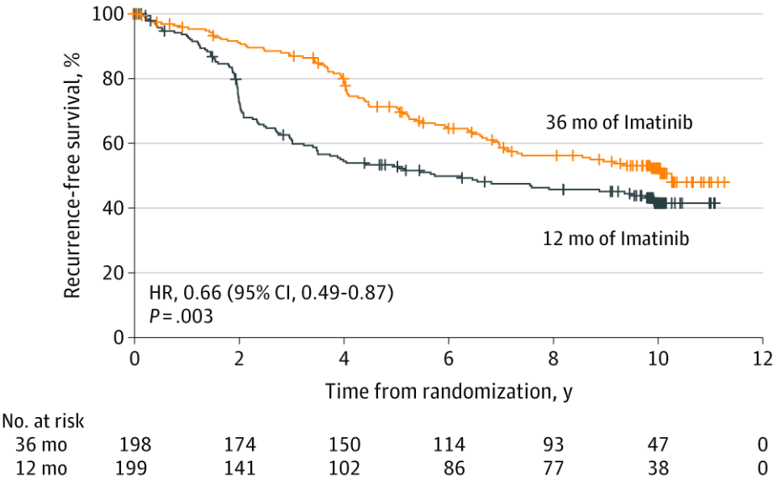
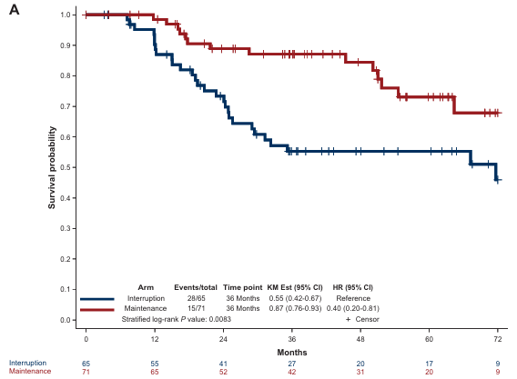
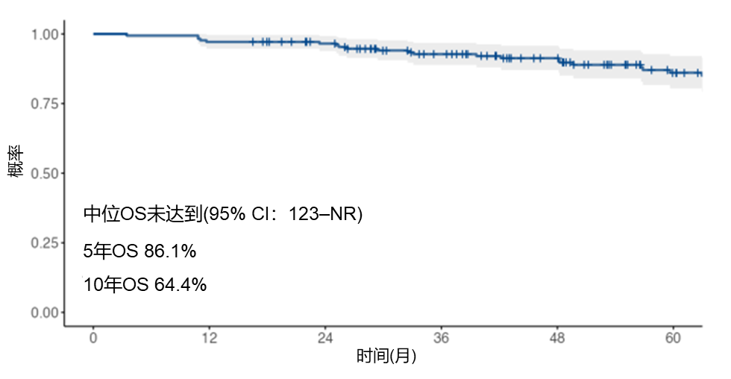
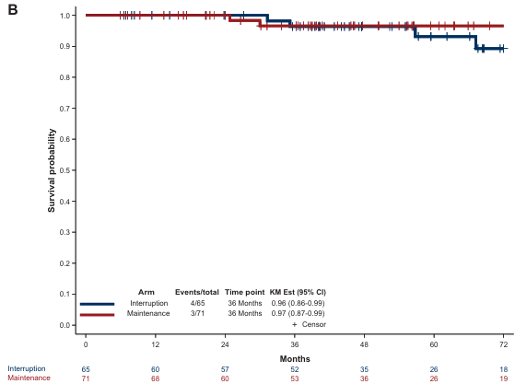
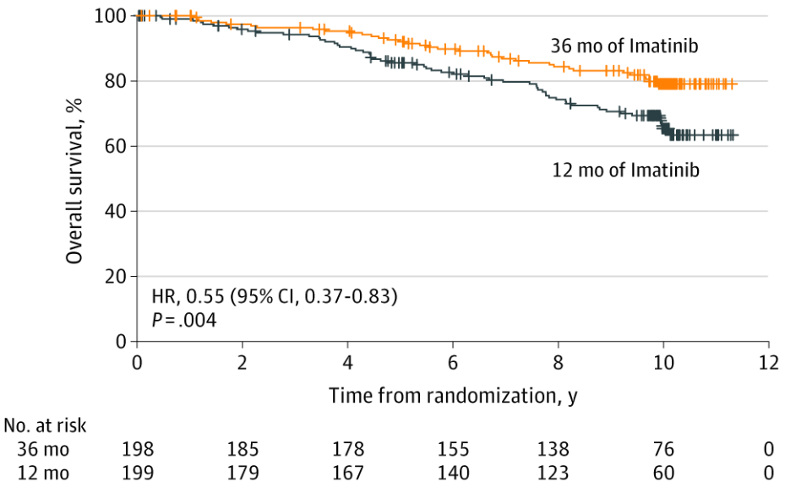
在真实世界中，伊马替尼辅助治疗是否真的需要延长至6年？
——持续时间的优化仍然是当前面临的挑战
真实世界研究：伊马替尼辅助3年
SSGXVIII/AIO研究¹ 伊马替尼维持3年 vs 1年：
  5年RFS率：71% vs 53%
  5年OS率：92% vs 86%
  10年OS率：79% vs 65%
IMADGIST研究² 伊马替尼维持3年 vs 6年：
  3年DFS率：55% vs 87%
  OS尚不成熟
5年DFS率58.2%，5年OS率86.1%，10年OS率64.4%
DFS
RFS
DFS
临床思考
OS
OS
OS尚不成熟
中位随访时间5.2年
中位随访时间10年
中位随访时间55个月
1. Joensuu H, et al. JAMA Oncol. 2020 Aug 1;6(8):1241-1246. 2. Blay JY, et al. Ann Oncol. 2024 Dec;35(12):1157-1168.
mDFS，中位无病生存期； RFS，无复发生存期；
Katarzyna Kisielewska, et al. 2025 ESMO. 2729P.

Slide 6
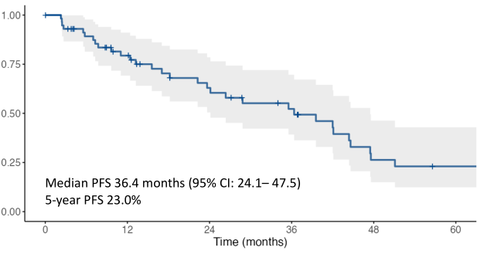
辅助治疗3年失败后，伊马替尼作为一线姑息治疗仍然有效
复发后姑息治疗
研究人群的PFS
复发后姑息治疗 | %(n) n=61
辅助治疗后姑息治疗 | 96.7(59)
伊马替尼 | 88.1(52)
舒尼替尼 | 11.9(7)
复发后未接受治疗 | 3.3(2)
PFS，%
中位PFS 36.4个月(95% CI：24.1-47.5)
5年PFS 23.0%
时间(月)
Katarzyna Kisielewska, et al. 2025 ESMO. 2729P.

Slide 7
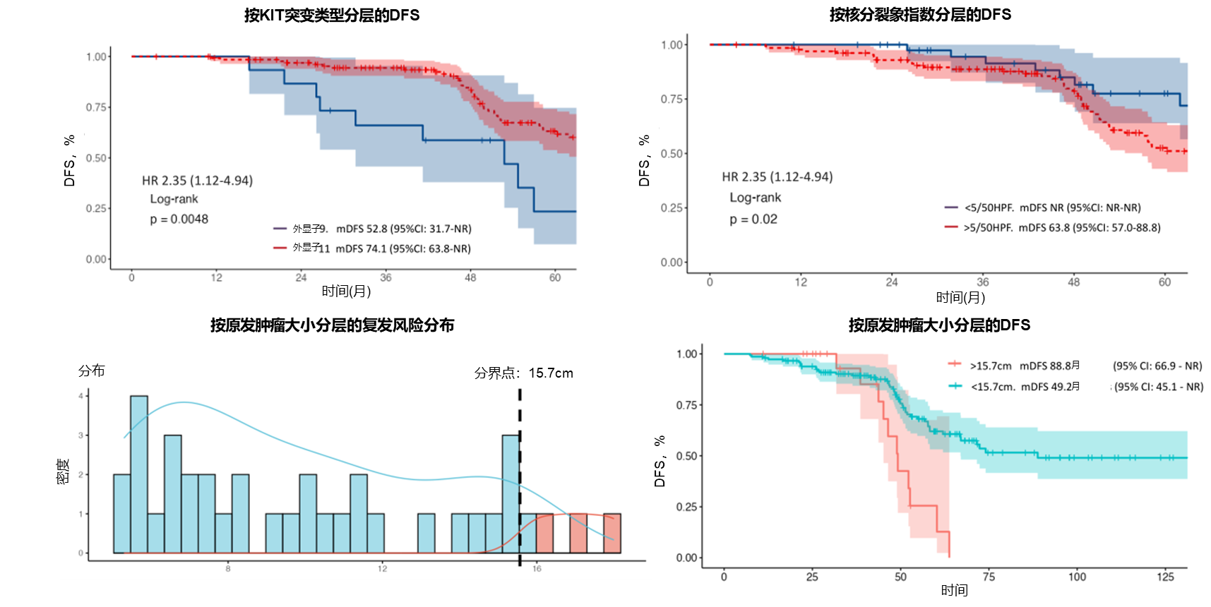
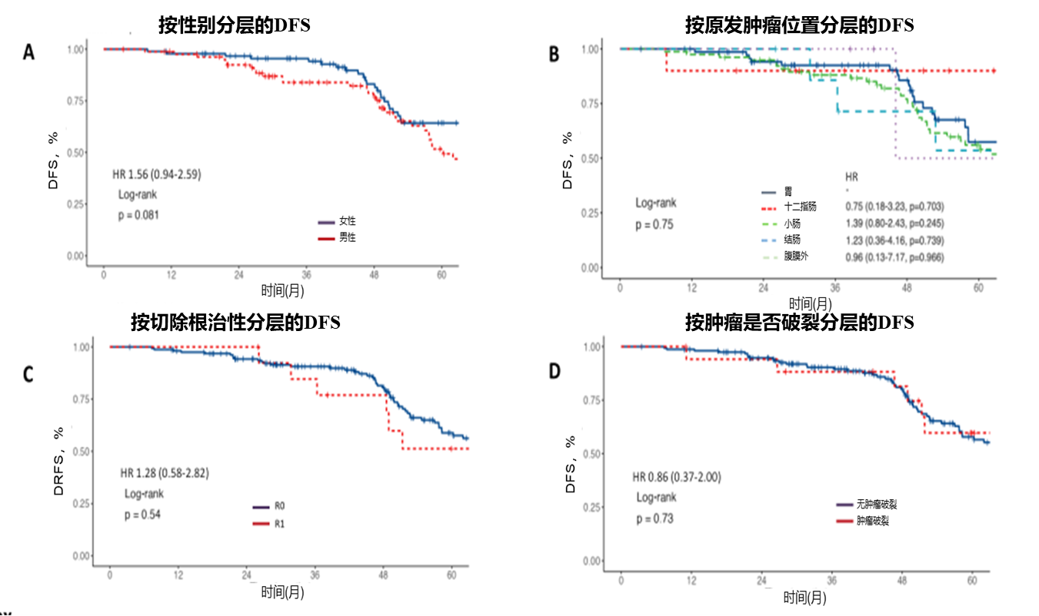
真实世界数据同样证实：
KIT 9突变、原发肿瘤体积大以及核分裂象指数高的患者，复发风险显著更高
携带KIT外显子9突变、原发肿瘤体积大以及核分裂象指数高的患者，
复发风险显著更高
性别、原发肿瘤位置、R1切除、肿瘤破裂等因素
与复发风险无显著相关性
mDFS，中位无病生存期； RFS，无复发生存期；HR，风险比；R0，显微镜下切缘阴性的肿瘤切除；R1，显微镜下切缘阳性的肿瘤切除
Katarzyna Kisielewska, et al. 2025 ESMO. 2729P.

Slide 8
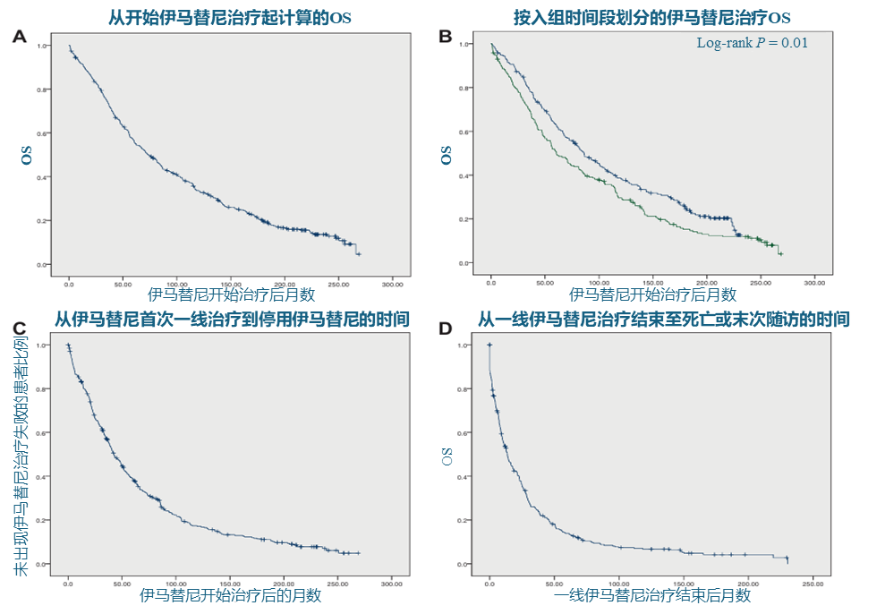
历久弥新，BFR14研究20年随访结果揭示伊马替尼治疗晚期GIST患者长期生存秘诀
OS、TTIF及伊马替尼治疗失败后生存期
研究背景
从伊马替尼治疗起计算的OS
按入组时间段划分的伊马替尼治疗的OS
BFR14研究始于2002年，是一项多中心随机III期临床试验，共有434例晚期或无法切除的GIST患者接受了伊马替尼治疗；
2024年发表了102例患者随机的长随访结果，显示伊马替尼一线治疗获益，不建议停药。短期获益（1年）停药较3或5年以上停药者，与快速复燃、更早耐药（伊马替尼后续治疗失败）以及更短生存显著相关；
本长期随访旨在评估前瞻性纳入该研究全组424例患者的生存结局
中位随访时间为219.2个月
所有患者的mOS为75.3个月
mOS为86.1个月
(2004年9月1日至2009年7月4日)
OS
OS
mOS为60.6个月
(2002年5月28日至2004年9月1日)
伊马替尼开始治疗后月数
伊马替尼开始治疗后月数
研究结果
从伊马替尼首次一线治疗到停用伊马替尼的时间
从一线伊马替尼治疗结束至死亡或末次随访的时间
中位随访时间为219个月，所有患者的mOS为75.3个月(95%CI 63.9-86.6个月)；10年、15年和20年的生存率，分别为33.9%、19.8%和13.1%
中位入组日期为2004年9月1日；在该日期之后入组的患者其生存期显著优于之前入组的患者(86.1个月 vs 60.6个月，P=0.01)
中位伊马替尼失效时间（TTIF）为42.6个月，10年、15年和20年TTIF率分别为17.1%、11.2%和6.1%
中位随访时间为153个月
mOS为13.7个月
mTTIF为42.6个月
未出现伊马替尼治疗失败的患者比例
OS
伊马替尼开始治疗后月数
一线伊马替尼治疗结束后月数
治疗中断定义为疾病进展伴或不伴治疗方案调整，包括换用新TKI、伊马替尼联合其他药物或死亡。因随机分组导致的治疗中断不计入事件，因治疗方案允许复发时重新使用伊马替尼
OS，总生存期；CR：完全缓解；PR：部分缓解；SD：疾病稳定；PD：疾病进展；R0：完整切除；R1：镜下残留；R2：肉眼残留； TTIF，伊马替尼失效时间，定义为从随机分组到伊马替尼治疗进展或最后随访之间的时
Blay JY, et al. Ann Oncol. 2025 Sep;36(9):1035-1046.

Slide 9
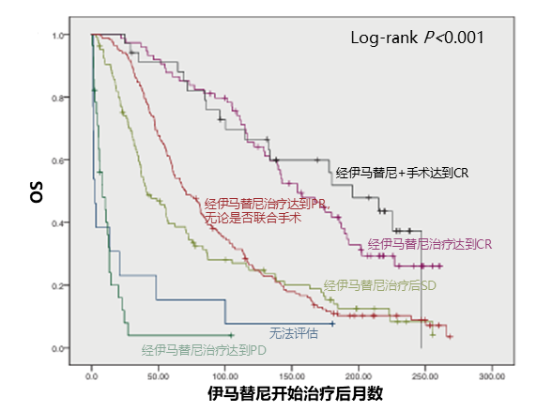
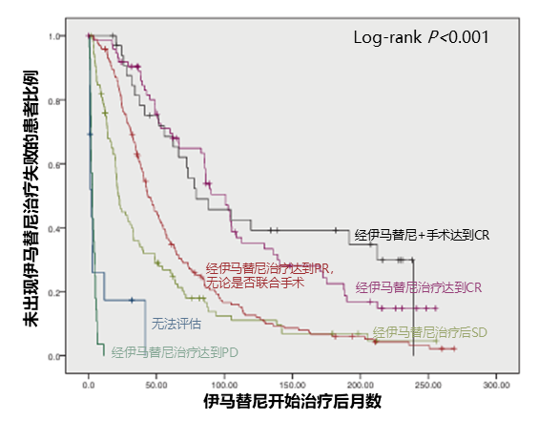
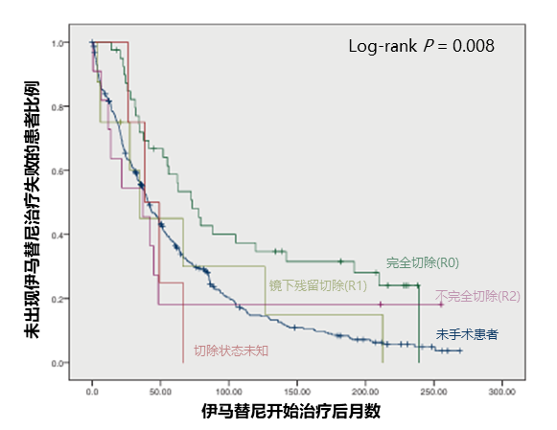
治疗反应和手术干预对生存期有巨大影响：
伊马替尼完全缓解和转移瘤R0切除是生存期延长的关键
达到CR的患者mOS为171.6个月、mTTIF为90.6个月，均显著优于达到PR或SD患者(P<0.001)
63例(14.9%)患者接受了腹腔内转移灶切除手术：40例(9.2%)患者实现了R0切除，mOS为173.8个月(95%CI 88.4-259.1个月)，显著优于达到R1或R2切除的患者(P<0.001)
74例(17.1%)患者仅通过伊马替尼达到CR，而34例(7.8%)患者通过伊马替尼联合手术切除所有病灶达到CR，这两个亚组的OS无显著差异
研究期间观察到的最佳缓解的OS
伊马替尼治疗失败时间及研究期间观察到的最佳缓解
根据手术切除质量分层的TTIF
CI，置信区间；TTIF，伊马替尼失效时间，定义为从随机分组到伊马替尼治疗进展或最后随访之间的时间；CR，完全缓解；PR，部分缓解；SD，疾病稳定；PD，疾病进展
Blay JY, et al. Ann Oncol. 2025 Sep;36(9):1035-1046.

Slide 10
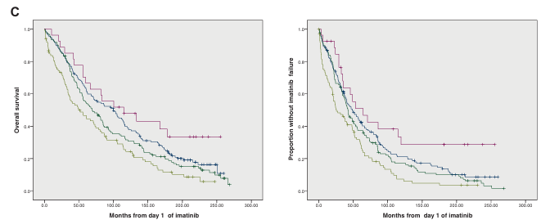
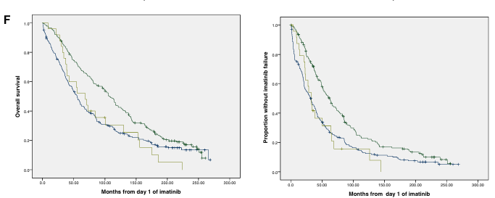
原发部位在胃、PS<2、原发肿瘤大小<50mm、KIT 11突变患者具有OS和TTIF获益
按原发肿瘤部位分层的OS和TTIF
不同亚组OS结果：
  原发部位在胃、PS<2、原发肿瘤大小<50mm及KIT 11突变的患者OS更长，KIT 9突变或无明确突变记录的患者OS更短
  不同性别mOS具有显著性差异，女性患者mOS显著更长：
    女性 vs 男性：100.6个月(95%CI 79.4-121.9) vs 64.6个月(95%CI 51.9-77.3)， P=0.003
OS
胃
未出现伊马替尼治疗失败的患者比例
胃
伊马替尼开始治疗后月数
伊马替尼开始治疗后月数
不同亚组TTIF结果：
  女性、原发部位在胃、 PS<2、原发肿瘤<50mm、及KIT 11突变与更优的TTIF相关
  术后达到R0切除的患者mTTIF为73.3个月(95%CI 53.1-93.5个月)，显著优于达到R1或R2切除的患者(P= 0.018)
按确诊时KIT外显子突变类型分层的OS和TTIF
OS
未出现伊马替尼治疗失败的患者比例
KIT外显子11
KIT外显子11
<50岁女性的OS和TTIF具有优势
其他类型
KIT外显子9
KIT外显子9
其他类型
伊马替尼开始治疗后月数
伊马替尼开始治疗后月数
OS，总生存期； TTIF，伊马替尼失效时间，定义为从随机分组到伊马替尼治疗进展或最后随访之间的时间；PS，体能状态；KIT exon，KIT基因外显子
Blay JY, et al. Ann Oncol. 2025 Sep;36(9):1035-1046.

Slide 11
哪些患者能从伊马替尼治疗中获益最多？
——预测工具可用于早期识别更可能获得长期生存的患者
伊马替尼治疗开始后15年生存率的逻辑回归分析
参数 | Beta值 | SE（标准误差） | P值
开始伊马替尼治疗时的年龄(岁) | -0.060 | 0.012 | 0.000
确诊时原发性GIST的大小(mm) | -0.11 | 0.004 | 0.001
女性 | 0.672 | 0.294 | 0.022
KIT外显子11突变 | 0.566 | 0.295 | 0.055
常数项 | 1.828 | 0.725 | 0.012
15年生存率较高的独立相关因素：年龄较小、原发肿瘤大小、女性和KIT外显子11突变
CR率较高的独立相关因素：原发肿瘤大小、仅有肝脏转移和KIT外显子11突变
在仅接受伊马替尼治疗(未行手术干预)的患者中，CR率较高的独立相关因素：原发肿瘤大小、仅有肝脏转移和KIT外显子11突变
试验期间达到CR概率的逻辑回归分析
参数 | Beta值 | SE（标准误差） | P值
确诊时原发性GIST的大小(mm) | -0.15 | 0.003 | 0.000
仅肝脏转移 | 1.069 | 0.284 | 0.000
KIT外显子11突变 | 1.270 | 0.271 | 0.000
常数项 | 1.515 | 0.315 | 0.000
试验期间仅通过伊马替尼治疗达到CR概率的逻辑回归分析
参数 | Beta值 | SE（标准误差） | P值
确诊时原发性GIST的大小(mm) | -0.037 | 0.006 | 0.000
仅肝脏转移 | 1.214 | 0.350 | 0.000
KIT外显子11突变 | 0.973 | 0.331 | 0.003
常数项 | 1.300 | 0.394 | 0.001
Blay JY, et al. Ann Oncol. 2025 Sep;36(9):1035-1046.

Slide 12
伊马替尼和瑞戈非尼交替治疗方案能否改善晚期GIST患者的预后？
AGITG ALT-GIST研究设计
一项随机II期临床试验（NCT02365441），将标准伊马替尼治疗（A组）与实验性伊马替尼-瑞戈非尼交替给药方案（B组）进行对比；
主要终点为9个月时的最佳客观肿瘤缓解率（OTR）
关键纳入标准
年龄≥18岁
确诊为CD-117阳性、不可切除的转移性GIST
对于CD-117阴性患者必须为DOG-1阳性或KIT/PDGFRA突变
ECOG PS 0-2
器官功能良好
根据RECIST 1.1标准可测量的疾病
无既往接受TKI治疗转移性疾病的病史，除非曾连续服用21天的每日400 mg伊马替尼
允许在进入试验前至少三个月内接受伊马替尼辅助治疗
连续服用伊马替尼(A组)
口服给药，400mg，每日一次，连续56天
主要终点：
9个月时的OTR
次要终点：
PFS
OS
治疗相关安全性、毒性和耐受性
治疗三个周期(24周)后的临床获益率(SD+PR+CR)
至治疗失败时间
R
1:1
伊马替尼和瑞戈非尼交替治疗(B组)
伊马替尼，口服给药，400mg，每日一次，连续21-25天
随后3-7天的停药期，
+瑞戈非尼160mg，
每天一次口服给药，持续3周，再进入7天停药期
分层因素
研究中心
既往是否接受过辅助治疗(是/否)
转移性疾病伊马替尼治疗时间(<21天/=21天)
治疗持续至根据RECIST1.1的疾病
进展或不可接受的不良事件
GIST，胃肠间质瘤；TKI，酪氨酸激酶抑制剂；OTR，客观肿瘤缓解；PFS，无进展生存期；OS，总生存期；SD，疾病稳定；PR，部分缓解；CR，完全缓解
Yip D, et al. Br J Cancer. 2025 Jun;132(10):897-904.

Slide 13
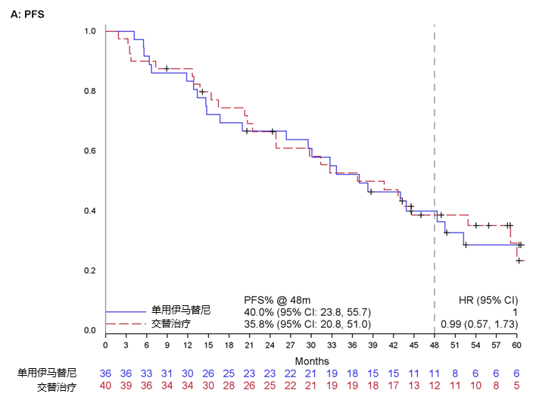
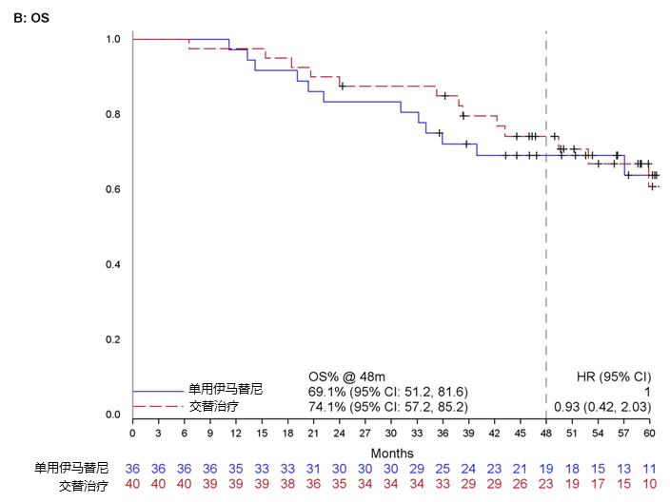
伊马替尼与瑞戈非尼交替给药策略未能达到改善疗效的预期目标，且毒性增加
疗效终点未达预期：两组之间OTR相似：61.1% vs 60.0%；截至2023年5月18日，两组在PFS或OS上均无差异；
毒性增加，耐受性降低：交替治疗组经历了更严重的毒副反应，常见的严重不良事件包括手足皮肤反应(78%)和高血压(53%)；3/4级不良事件的比例（57.5% vs 44.4%）、需要剂量调整的比例（62.5% vs 30.5%）以及因不可耐受毒性而停止治疗的比例（30% vs 0%）均显著高于标准伊马替尼组；
亚组分析未见明确获益： 根据KIT外显子11突变状态等进行的亚组分析，也未能证明交替方案在特定人群中有优势。
疗效缓解
 | 单用伊马替尼 (n=36，%) | 交替治疗 (n=40，%)
CR | 0(0) | 1(3)
PR | 22(61) | 23(58)
SD | 14(39) | 15(38)
PD | 0(0) | 1(3)
PFS
OS
交替治疗
单用伊马替尼
交替治疗
根据KIT 11突变状态进行的亚组分析
 | 评估参数 | 单用伊马替尼组 | 交替治疗组 | P值
KIT 11突变患者 | CBR，%(95%Cl) | 100(87.5-100) | 93.9(80.4-98.3) | 0.6
 | 1年PFS，%(95%Cl) | 85.2(65.2-94.2) | 93.9(77.9-98.4) | 0.88
 | 1年OS，%(95%Cl) | 96.3(76.5-99.5) | 100(NE) | 0.79
非KIT 11突变患者 | CBR，%(95%Cl) | 66.7(20.8-93.9) | 80.0(37.6-96.4) | 1.0
 | 1年PFS，%(95%Cl) | 33.3(0.9-77.4) | 80.0(20.4-96.9) | 0.26
 | 1年OS，%(95%Cl) | 100(NE) | 100(NE) | 0.14
单用伊马替尼 vs 交替治疗
4年PFS率为40.0% vs 35.8%，p=0.68
单用伊马替尼
单用伊马替尼 vs 交替治疗
4年OS率为69.1% vs 74.1%，p=0.46
Yip D, et al. Br J Cancer. 2025 Jun;132(10):897-904.
OTR，客观肿瘤缓解；CR，完全缓解； PR，部分缓解； SD，疾病稳定； PD，疾病进展

Slide 14
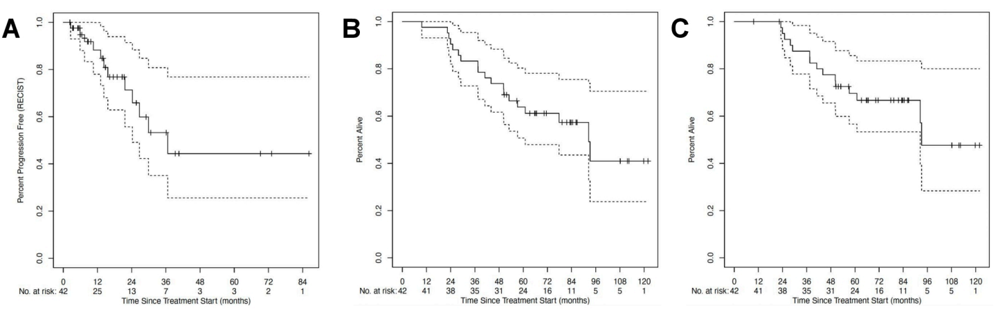
伊马替尼联合比美替尼一线治疗晚期GIST患者10年随访，仍具有临床获益
GIST 13-162试验研究设计
一项单中心、单臂、II期研究
研究结果：mPFS达36.7个月，mOS达92.5个月
纳入未经治疗的不可切除或转移性GIST的成人患者，接受伊马替尼(400mg，qd)和比美替尼(30mg，bid)联合治疗，每28天为一个周期
PFS
OS
DSS
A、入组流程图
符合条件
(N=54)
II期入组
(N=50)
疗效分析人群 (N=42)
无进展百分比 (RECEIST)
存活百分比
存活百分比
筛选失败
(N=4)
未接受治疗（N=3）
治疗不耐受（N=3）
患者退出（N=1）
不依从（N=1）
mPFS 36.7个月
（95%CI，24.2-无法评估[NE]）
mOS 92.5个月
（95%CI，61.0-NE）
mDSS 93.2个月
（95%CI，92.5-NE）
B、关键试验里程碑时间线
风险数
手术
(N=15)
自治疗开始时间（月）
自治疗开始时间（月）
自治疗开始时间（月）
疾病进展
(N=13)
符合条件
(N=54)
最佳 ORR 为69.0%(95%CI，52.9%-82.4%)
42例患者中有23 例最终接受了手术，其中18例实现 R0/R1 切除；7例患者被判定为显著应答者，其术后病理显示≥90%的显著病理缓解率（SPR），且在术后≥45 个月保持无疾病证据（NED）
缓解评估
不良事件
(N=11)
退出
（N=2）
试验外方案治疗(N=1)
根据RECIST 1.1标准，每8-12周通过连续影像学评估临床疗效，包括客观缓解率(ORR)、无进展生存期(PFS)、总生存期(OS)和疾病特异性生存期(DSS)
ETV1和KIT是GIST中谱系特异性的主要转录和生存信号因子；在临床前模型中，通过比美替尼 (Binimetinib) 靶向 ETV1 和通过伊马替尼靶向 KIT 的联合治疗，在抑制GIST 肿瘤发生和生长方面具有协同作用。
Yudi Bao, et al. 2025 ASCO Abstract #11527.
qd：每日一次；bid：每日两次； ORR：客观缓解率；PFS：无进展生存期；OS：总生存期；DSS：疾病特异性生存期

Slide 15
中国晚期GIST患者中瑞派替尼 vs 舒尼替尼二线治疗的长期结局如何？
本文主要介绍INTRIGUE试验的中国桥接研究的最终分析数据，主要包括瑞派替尼 vs 舒尼替尼二线治疗的OS数据以及其三线治疗的PFS。
研究设计
本研究是一项随机、阳性对照、开放标签的多中心II期研究。患者1:1随机接受瑞派替尼或舒尼替尼治疗。不允许交叉。随机化按KIT外显子11突变、KIT外显子9突变和其他（包括 KIT/PDGFRA 野生型 [WT]、外显子9和11以外的 KIT 突变或 PDGFRA 突变）分层。
后续抗肿瘤治疗
2020年12月6日到2021年9月15日，共有108例患者随机接受瑞派替尼 (n = 54) 或舒尼替尼 (n = 54) 治疗
截止2024年8月5日，108例治疗患者中有10例仍在接受研究治疗，其中瑞派替尼组和舒尼替尼组分别有6例 和4例患者。
研究治疗终止后，两组接受后续抗肿瘤治疗的患者比例相当。
    瑞派替尼组有42例患者接受了三线治疗，其中舒尼替尼是最常见的三线治疗（81.0%，34/42）
    舒尼替尼组有41例患者接受了三线治疗，其中瑞戈非尼是最常见的三线治疗（58.5%，24/41）
 | AP ITT 人群
按治疗线数随访 | 瑞派替尼 N=54 | 舒尼替尼 N=54
三线治疗, n(%) | 77.8% (42/54) | 75.9% (41/54)
舒尼替尼 | 81.0% (34/42) | /
瑞派替尼 | / | 14.6% (6/41)
瑞派替尼 + 伊马替尼 | 2.4% (1/42) | /
瑞戈非尼 | 4.8% (2/42) | 58.5% (24/41)
伊马替尼 | 9.5% (4/42) | 12.2% (5/41)
舒尼替尼 +伊马替尼 | 2.4% (1/42) | 2.4% (1/41)
伊马替尼+ 阿帕替尼 | / | 2.4% (1/41)
安罗替尼 | / | 2.4% (1/41)
达沙替尼 | / | 2.4% (1/41)
中药抗肿瘤治疗 | / | 4.9% (2/41)
四线治疗, n(%) | 42.6% (23/54) | 42.6% (23/54)
舒尼替尼 | 8.7% (2/23) | 4.4% (1/23)
瑞派替尼 | 4.4% (1/23) | 47.8% (11/23)
瑞戈非尼 | 69.6% (16/23) | 21.7% (5/23)
伊马替尼 | 4.4% (1/23) | 13.0% (3/23)
瑞戈非尼 + 舒尼替尼 | 4.4% (1/23) | /
舒尼替尼 + 阿伐替尼 | 4.4% (1/23) | /
瑞戈非尼+ 伊马替尼 | / | 8.7% (2/23)
瑞派替尼 + 舒尼替尼 | / | 4.4% (1/23)
中药抗肿瘤治疗 | 4.4% (1/23) | /
≥5线治疗, n(%) | 16.7% (9/54) | 18.5% (10/54)
伊马替尼治疗进展或不耐受的 GIST 成人患者
按突变状态分层
1:1 随机分配
142例筛选
34例因筛选失败而被排除
瑞派替尼 150 mg QD
42天一个周期
(连续给药)
舒尼替尼50 mg QD
42天一个周期
(用药4周，停药2周)
54例随机分配至瑞派替尼组
(AP ITT)
54例随机分配至舒尼替尼
（AP ITT）
54例接受了≥1次瑞派替尼治疗
54例接受了≥1次舒尼替尼治疗
6例仍在治疗
4例仍在治疗
主要终点: IRR评估的PFS (根据mRECIST v1.1)
次要终点：基于研究者评估的PFS、IRR评估的ORR、总生存期 (OS) 和安全性
48例患者终止研究治疗
36例疾病进展
5例 AE
2例死亡
5例患者要求
50终止研究治疗
34例疾病进展
6例AE
3例死亡
7例患者要求
Zhang J, et al. Cancer. 2025 Dec 1;131 Suppl 3:e70150.

Slide 16
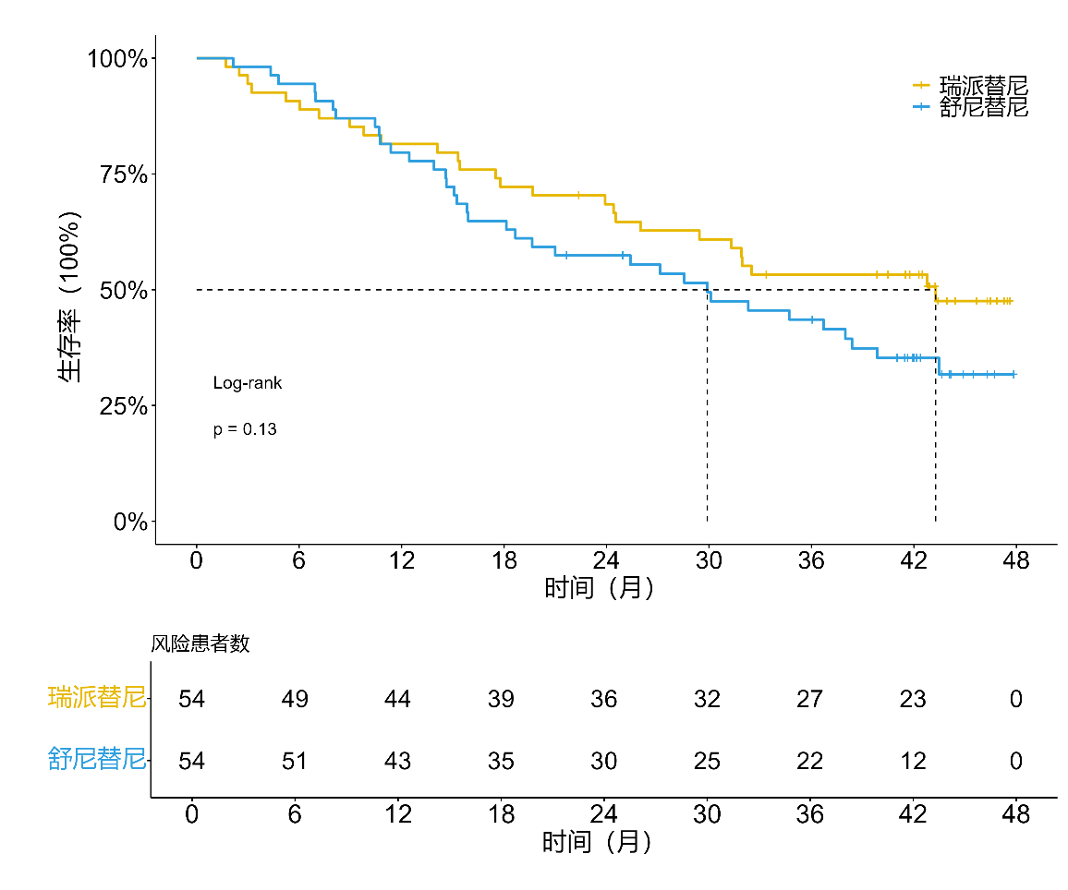
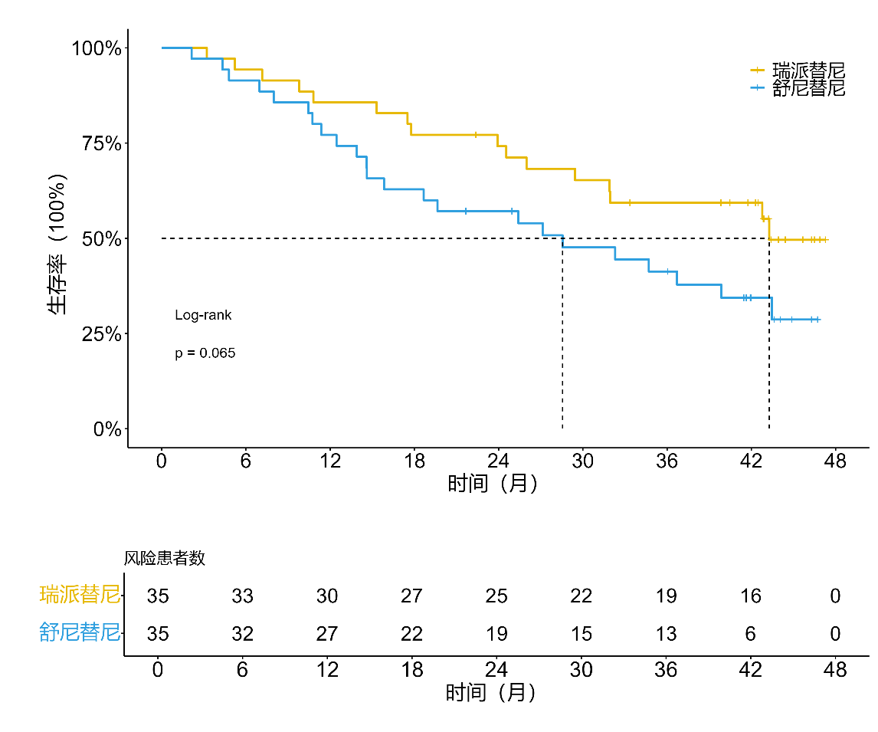
中国桥接研究OS最终分析：
瑞派替尼组OS获益优于舒尼替尼，KIT 11突变人群中获益更明显
截止2024年12月30日，长期随访数据显示瑞派替尼OS获益优于舒尼替尼，瑞派替尼组mOS数值上延长1年以上，死亡风险降低超过30%
全人群：mOS延长13.4个月，死亡风险降低32%
KIT 11人群：mOS延长14.7个月，死亡风险降低45%
瑞派替尼和舒尼替尼组的中位随访时间分别为36.6个月和28.8个月。
瑞派替尼 vs 舒尼替尼的mOS分别为：43.3m vs 29.9m;
HR: 0.68(95%CI, 0.411-1.126)，名义p=0.134；
  瑞派替尼和舒尼替尼组的中位随访时间分别为40.5个月和25.4个月。
瑞派替尼 vs 舒尼替尼的mOS分别为：43.3mvs 28.6m；
HR: 0.55（95%CI, 0.291-1.047），名义p=0.069；
中位OS(AP ITT)
瑞派替尼：43.3（95%CI, 29.4-NR）月[事件发生率=50.0%(27/54)]
舒尼替尼：29.9（95%CI, 18.7-43.5）月[事件发生率=64.8%(35/54)]
HR：0.681（95%CI, 0.411-1.126），p=0.134
中位OS(AP KIT 11)
瑞派替尼：43.3（95%CI, 31.9-NR）月[事件发生率=45.7%(16/35)]
舒尼替尼：28.6（95%CI, 15.8-NR）月[事件发生率=65.7%(23/35)]
HR：0.552（95%CI, 0.291-1.047）,p=0.065
AP ITT人群中的总生存期K-M分析
Ex11 ITT人群的总生存期K-M曲线图
Zhang J, et al. Cancer. 2025 Dec 1;131 Suppl 3:e70150.

Slide 17
瑞派替尼二线使用不影响后续TKI疗效
无论是全人群还是KIT 11人群，两组后续三线治疗的PFS相当，提示瑞派替尼前线治疗不影响后续TKI的疗效
总体三线治疗的PFS 相似
最常见三线治疗的PFS相似
  瑞派替尼组与舒尼替尼组的总体三线治疗的PFS 相似：
    AP ITT 人群：6.8 vs 5.6个月，HR 0.81；95%CI，0.50-1.30
    KIT 11 人群：6.4 vs 6.8个月，HR 1.01；95%CI，0.55-1.84
  瑞派替尼组与舒尼替尼组的最常见三线治疗的PFS也相近：
    AP ITT人群：6.8 vs 5.1个月，HR 0.72；95%CI，0.41-1.29
    KIT 11人群：5.1 vs 7.8个月，HR 0.90；95%CI，0.44-1.86
100%
所有ITT 人群中最常见三线治疗的mPFS
瑞派替尼组，使用舒尼替尼作为三线治疗: 6.8 个月
舒尼替尼组，使用瑞戈非尼作为三线治疗: 5.1 个月
HR 0.72; 95%Cl, 0.41-1.29
100%
KIT 11 人群中三线治疗的mPFS
瑞派替尼组，使用舒尼替尼作为三线治疗: 5.1 个月
舒尼替尼组，使用瑞戈非尼作为三线治疗: 7.8 个月
HR 0.90; 95%Cl, 0.44-1.86
75%
75%
生存率(%)
50%
生存率(%)
50%
25%
对数秩P=0.27
对数秩
P=0.27
25%
0%
0%
0
6
12
18
24
30
36
42
0
6
12
18
24
30
风险患者数
时间（月）
风险患者数
时间（月）
34
18
10
7
4
2
1
0
瑞派替尼后使用舒尼替尼
瑞派替尼后使用舒尼替尼
20
9
5
3
2
0
24
12
4
3
1
0
0
0
舒尼替尼后使用瑞戈非尼
舒尼替尼后使用瑞戈非尼
16
9
2
2
1
0
0
6
12
18
24
30
36
42
0
6
12
时间（月）
18
24
30
时间（月）
数据截止日期为2024年8月5日
Zhang J, et al. Cancer. 2025 Dec 1;131 Suppl 3:e70150.

Slide 18
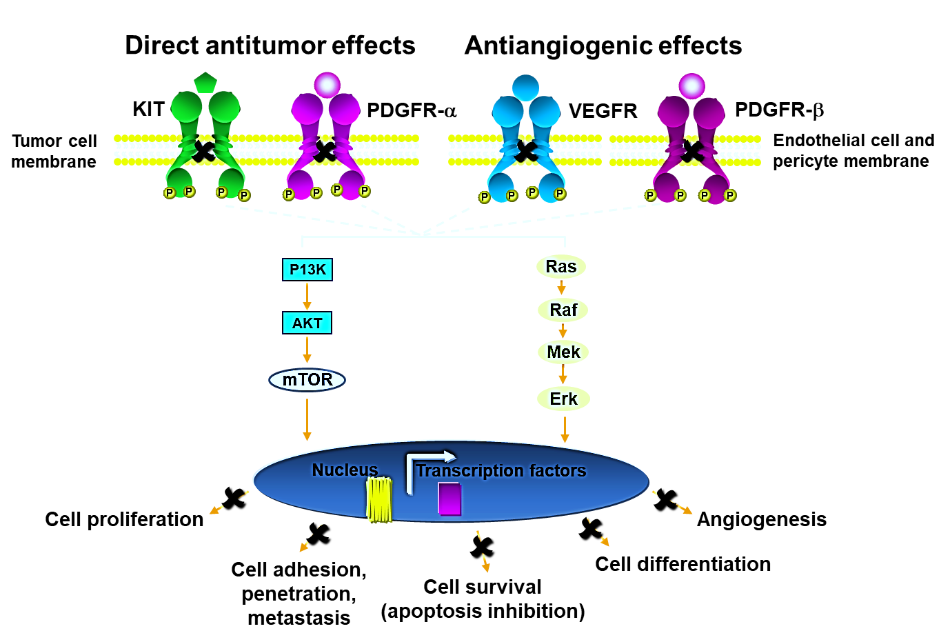
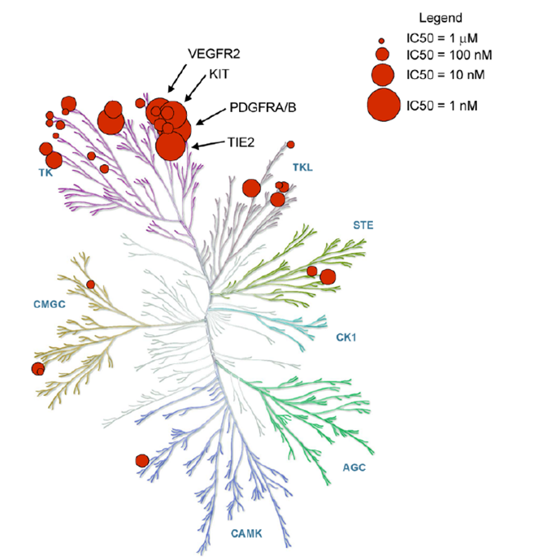
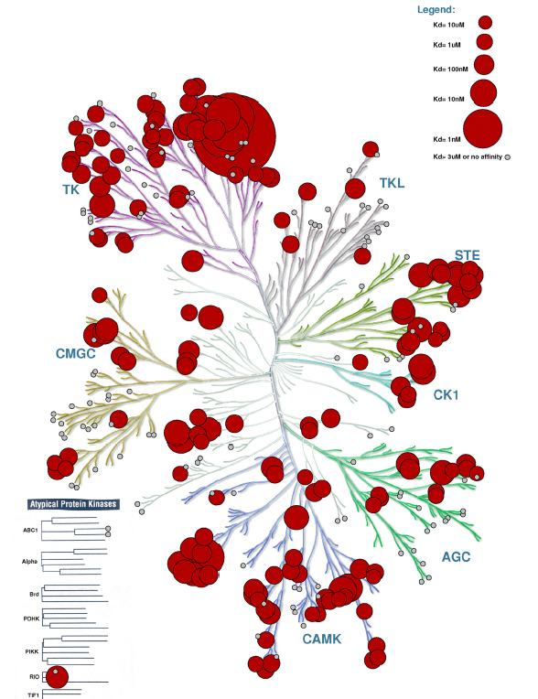
临床思考
为何瑞派替尼在KIT 11人群中更有优趋势？
不同KIT原发突变的耐药机制存在差异：
  KIT 11原发突变以继发突变为主
  KIT 9原发突变耐药后继发突变发生率相对较低，其耐药机制主要与非KIT依赖的KIT磷酸化或者其他信号通路的激活有关
不同原发突变IM耐药机制的差异对不同作用机制的后线药物的敏感性不同：
  瑞派替尼是专为耐药GIST而研的TKI，主要靶向KIT/PDGFRA激酶，广泛抑制各种原发及继发KIT突变类型。理论上，对主要由继发突变导致伊马替尼耐药的KIT 11突变GIST，瑞派替尼更有优势
为何瑞派替尼二线使用不影响后续TKI疗效？
药物作用机制的差异：
  瑞派替尼是高选择性KIT抑制剂，精准靶向KIT/PDGFRA突变激酶，高选择性，抑制效能强
  舒尼替尼是多靶点TKI，靶向KIT、VEGFR、PDGFR等，具有抗血管生成作用，抑制肿瘤血管新生，达到“饿死”肿瘤的作用
多靶点TKI耐药机制复杂，减弱后续高选择性KIT抑制剂的疗效：
  长期使用多靶点TKI可能导致GIST肿瘤微环境更为复杂：
    ①对KIT激酶的抑制作用使得KIT突变类型复杂化
    ②抗血管生成作用导致肿瘤在长期缺氧压力下，上调HIF/HGF/FGF等各种转录因子和生长因子，启动细胞自噬、血管新生、增加侵袭性等作用，导致细胞凋亡逃逸、肿瘤细胞增殖和转移
瑞派替尼主要靶向KIT和PDGFRA激酶
舒尼替尼靶点包括VEGFR1-3，PDGFR α/β、KIT、FLT3和RET等激酶
多靶点TKI的多重耐药机制
复杂化
肿瘤微环境
减弱
高选择性TKI疗效
1. Smith et al., 2019, Cancer Cell 35, 738–751 . 2.Chartier M PeerJ 1:e126 https://doi.org/10.7717/peerj.126 3.Annu Rev Pathol. 2022 Jan 24;17:323-344

Slide 19
中国真实世界中GIST患者二线治疗的模式和结局是否与临床研究中保持一致？
研究设计
特征 | 瑞派替尼 (n=49) | 舒尼替尼 (n=47) | 瑞戈非尼 (n=3)
年龄， 中位值(范围)， 岁 | 61(30-81) | 56(31-85) | 59(54-64)
男性， No.(%) | 34(69%) | 34(72%) | 1(33%)
ECOG 评分， No.(%)
0 | 24(49%) | 16(34%) | 0
1 | 13(27%) | 27(57%) | 3(100%)
2 | 12(24%) | 4(9%) | 0
原发肿瘤部位， No.(%)
胃 | 17(35%) | 6(13%) | 1(33%)
小肠 | 26(53%) | 33(70%) | 2(67%)
其他 | 6(12%) | 8(17%) | 0
转移部位， No.(%)
腹腔 | 39(80%) | 35(74%) | 3(100%)
肝脏 | 23(47%) | 25(53%) | 0
其他 | 3(6%) | 5(11%) | 2(67%)
原发突变， No.(%)
KIT 外显子 9 | 5(10%) | 22(47%) | 1(33%)
KIT 外显子 11 | 34(70%) | 19(40%) | 2(67%)
PDGFRA | 2(4%) | 0 | 0
KIT/PDGFRA 野生型 | 0 | 3(6%) | 0
其他 KIT/未知 | 8(16%) | 3(6%) | 0
治疗后手术， No.(%) | 13(27%) | 9(19%) | 0
最佳缓解， No.(%)
部分缓解 | 10(20%) | 4(9%) | 0
疾病稳定 | 31(63%) | 34(72%) | 1(33%)
疾病进展 | 8(16%) | 9(20%) | 2(67%)
一项前瞻性、多中心、观察性研究(NCT05440357)旨在评估真实世界中GIST患者的治疗模式和结局。
入组标准
转移或不可切除晚期GIST患者
年龄≥18岁
至少有一个可测量病灶（RECIST v1.1）
ECOG PS 0-2
接收过1种靶向药物治疗（伊马替尼标准剂量或阿伐替尼）出现进展或不耐受
二线方案的选择由研究者决定
舒尼替尼
瑞派替尼
瑞戈非尼
主要研究终点
PFS
次要研究终点
安全性
ORR
OS
疾病进展或不可耐受的毒性
入组
从2022年10月至2024年11月，共纳入99例患者（瑞派替尼组49例；舒尼替尼组47例；瑞戈非尼组3例），瑞派替尼组中70%（34/49）患者携带原发KIT外显子11突变，舒尼替尼组中47%（22/47）患者携带原发KIT外显子9突变；
数据截止至2025年5月8日，中位随访时间为12.8个月。
Zhang xinhua, et al. 2025 ASCO Abstract #11526.

Slide 20
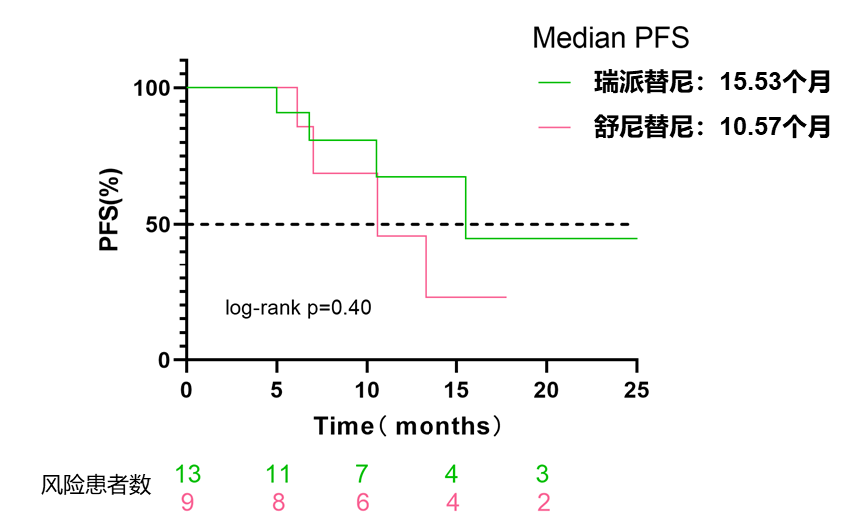
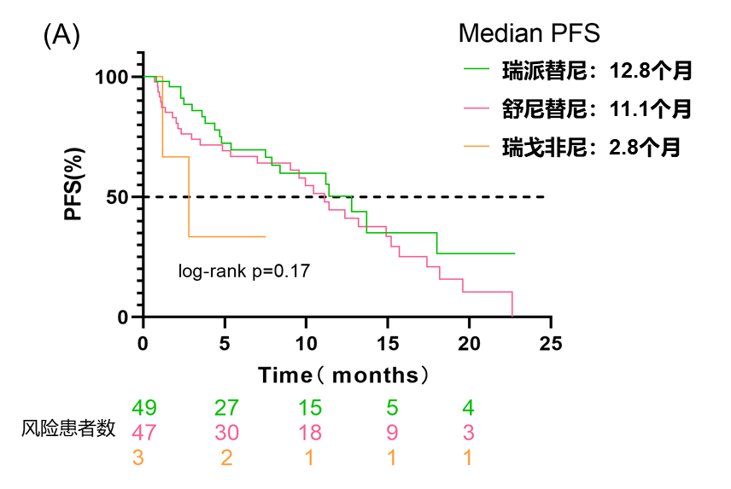
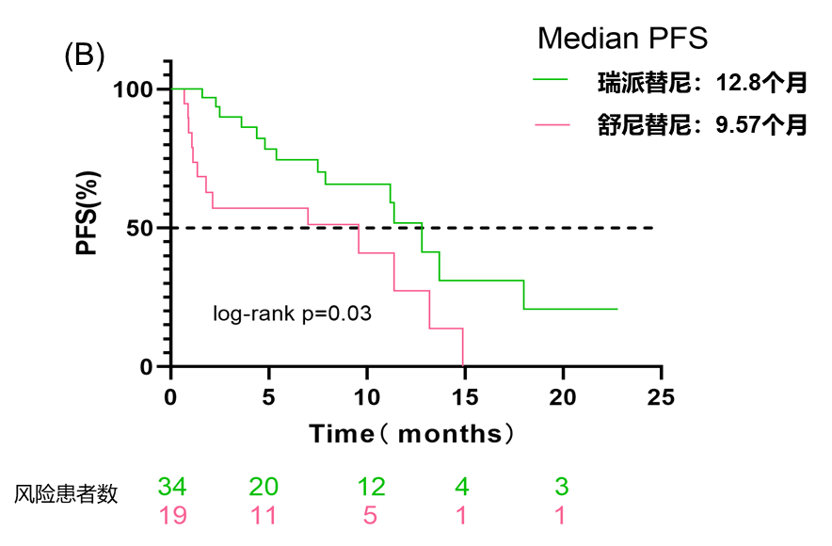
真实世界研究与临床研究一致：
瑞派替尼二线治疗KIT 11突变人群带来更优的临床获益，且ORR更高，手术获益机会更大
TEAEs, n(%) | 瑞派替尼 (n=49) |  | 舒尼替尼 (n=47) |  | 瑞戈非尼 (n=3)
 | 所有级别 | 3/4级 | 所有级别 | 3/4级 | 所有级别 | 3/4级
整体人群
TEAEs | 33(67%) | 5(10%) | 38(81%) | 14(30%) | 3(100%) | 2(67%)
发生率≥10%的TEAEs
脱发 | 23(47%) | 0 | 3(6%) | 0 | 0 | 0
肌肉痛 | 19(39%) | 0 | 10(21%) | 0 | 2(67%) | 0
疲劳 | 16(33%) | 0 | 13(28%) | 0 | 1(33%) | 0
便秘 | 13(27%) | 0 | 4(9%) | 0 | 0 | 0
掌跖红肿综合征 | 9(18%) | 1(2%) | 20(43%) | 9(19%) | 2(67%) | 1(33%)
腹泻 | 3(6%) | 0 | 19(40%) | 2(4%) | 1(33%) | 0
高血压 | 4(8%) | 1(2%) | 16(34%) | 5(11%) | 1(33%) | 1(33%)
白细胞减少 | 2(4%) | 0 | 16(32%) | 4(9%) | 1(33%) | 0
LDH升高 | 2(4%) | 0 | 11(23%) | 0 | 3(100%) | 0
皮疹 | 9(18%) | 0 | 6(13%) | 0 | 0 | 0
中性粒细胞减少 | 1(2%) | 0 | 11(23%) | 1(2%) | 0 | 0
贫血 | 10(20%) | 1(2%) | 7(15%) | 1(2%) | 0 | 0
恶心 | 8(16%) | 0 | 8(17%) | 0 | 0 | 0
腹痛 | 8(16%) | 1(2%) | 5(11%) | 0 | 1(33%) | 0
口腔炎 | 6(12%) | 0 | 6(13%) | 1(2%) | 1(33%) | 0
呕吐 | 5(10%) | 0 | 8(17%) | 1(2%) | 0 | 0
淋巴细胞减少 | 2(4%) | 0 | 5(11%) | 0 | 0 | 0
血小板减少 | 1(2%) | 0 | 7(15%) | 0 | 0 | 0
（A）全人群和（B）原发KIT外显子11突变人群PFS KM曲线
手术后PFS KM曲线
客观缓解率ORR：瑞派替尼组为22%（11/49）；舒尼替尼组为9%（4/47)；瑞戈非尼组0%；
接受手术的比例：瑞派替尼组高于舒尼替尼组，27%[13/49]vs19% [9/47]；瑞派替尼组的R0/R1切除率为 85%（11/13），其中2例R2切除与肿瘤负荷过重有关；舒尼替尼组的9例患者均实现了R0/R1切除；
目前总生存期（OS）数据尚不成熟。
瑞派替尼、舒尼替尼和瑞戈非尼组的中位无进展生存期（mPFS）分别为12.8个月、11.1个月和2.8个月（p=0.17）。
与舒尼替尼相比，瑞派替尼在原发性KIT 11突变患者中显示出更长的mPFS（12.8个月 vs 9.6个月，p=0.03）。
在KIT 9突变患者中，舒尼替尼组的mPFS为15.2个月。
与舒尼替尼相比，瑞派替尼安全性更好；瑞派替尼3/4级 TEAEs 发生率低于舒尼替尼组 (10% vs 30%, p=0.02)。
Zhang xinhua, et al. 2025 ASCO Abstract #11526.

Slide 21
在中国GIST患者中瑞派替尼血药浓度与临床疗效的关系如何？
本研究聚焦中国晚期GIST患者，探索R-C_{trough}与临床疗效的关系，以及瑞派替尼浓度与不良事件发生率的相关性
特征 | N=102
年龄，岁
≤60 | 57 (55.88)
＞60 | 45 (44.12)
性别，n (%)
男 | 61 (59.80)
女 | 41 (40.20)
基因突变类型，n (%)
KIT外显子11 | 37 (36.27)
KIT外显子11 + 13/14 | 12（11.76)
KIT外显子11 + 17/18 | 22（21.57）
KIT外显子9 | 12（11.76）
其它* | 19（18.63）
原发部位, n (%)
胃 | 17 (16.67)
小肠 | 51 (50.00)
盆腔 | 2 (1.96)
结肠 | 7 (6.86)
未知 | 25 (24.51)
治疗线数, n (%)
二线 | 26 (25.49)
三线 | 17 (16.67)
四线 | 59 (57.84)
最佳缓解状态, n (%)
PR | 16 (15.69)
SD | 75 (73.53)
PD | 11 (10.78)
研究设计
关键纳入标准
血样采集与检测
每例患者在同一天采集两份外周静脉血样本；分别于给药前采集和给药后4小时采集
各剂量组患者均在血药浓度达稳态后进行一次采血，用于后续分析，采用液相色谱 - 串联质谱法(LC-MS/MS)定量检测瑞派替尼及其活性代谢物DP-5439的血浆浓度
数据收集:
每3个月通过CT(RECIST 1.1 标准)评估疗效
每月随访记录不良事件，收集PFS、OS等预后数据
本研究仅分析以下指标：
R-C_{trough}，0h
DP-C_{trough}，0h
R-C₄，4h
年龄≥18岁
经组织学证实为晚期GIST
根据mRECIST v1.1标准，至少有1个可测量病灶(非淋巴结病灶最长直径≥1.0cm 或≥扫描层厚的2倍，局部治疗后明确进展的病灶也视为可测量)
首次给药前28天内完成影像学检查
ECOG PS 0-2分
自2023年1月至2024年10月，共纳入全国9家中心的102例接受不同剂量瑞派替尼治疗的晚期GIST患者（标准剂量组150 mg qd-85例、低剂量组＜150 mg qd-8例、高剂量组＞150 mg qd-9例）
GIST，胃肠间质瘤；TDM，治疗药物监测；PFS，无进展生存期；OS，总生存期；R-C_{trough}，0h：给药0h时的瑞派替尼谷浓度；DP-C_{trough}，0h：药0h时的DP-5439谷浓度； R-C₄，4h：给4h时的瑞派替尼血药峰浓度
Zhang Q, et al. Cancer. 2025 Dec 1;131 Suppl 3:e70149.

Slide 22
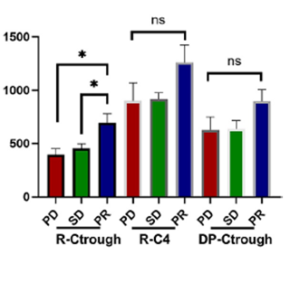
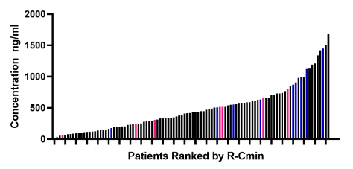
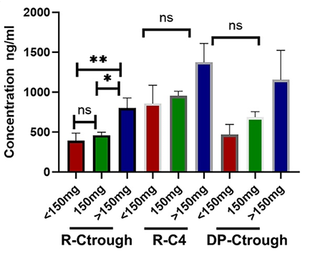
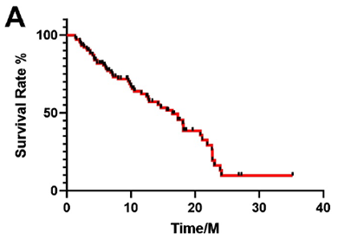
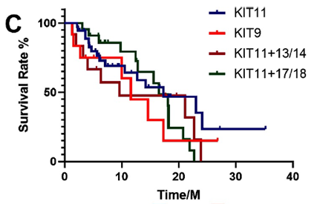
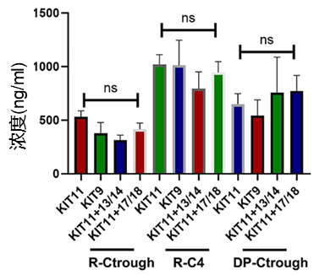
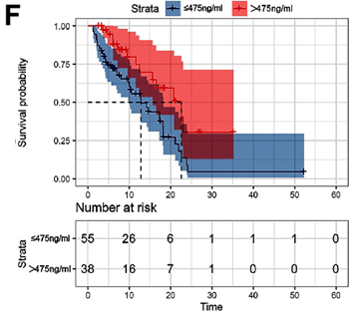
瑞派替尼血浆谷浓度与剂量具有相关性，血浆谷浓度高于阈值475 ng/mL，PFS显著延长
  ——提示瑞派替尼加量治疗可提高血药浓度，可能使标准剂量治疗进展后的患者进一步获益
不同剂量组的血药浓度水平
不同缓解状态的血药浓度水平
不同患者R-C_{trough}排序图
高剂量组的R-C_{trough}均值显著高于低剂量组和标准剂量组(p<0.05)；
PR患者的R‐C_{trough}水平显著高于PD患者（P＜0.05）；
瑞派替尼血浆谷浓度的有效阈值为475 ng/mL
低剂量组、标准剂量组、高剂量组的R-C_{trough}均值分别为390±276 ng/mL、461±354 ng/mL 和801±377 ng/mL；
高浓度组
＞475
低浓度组
＜475
浓度(ng/ml)
浓度(ng/ml)
475ng/ml
不同基因型患者的mPFS及血药浓度水平
mPFS为16.5个月(95% CI 12.40–20.80)，mOS未达到
KIT11突变患者的mPFS数值上长于KIT 9突变患者，其疗效更好的潜在原因可能是KIT 11突变患者的Ctrough水平高于KIT 9突变患者（无统计学差异）
高浓度组（＞475 ng/ml）mPFS显著延长
22.6个月 vs 12.8个月，P < 0.01
HR = 0.42，95% CI 0.24~0.75
17.3个月
11.6个月
9.6个月
16.5个月
截至2024年12月，中位随访时间为14.23个月
GIST，胃肠间质瘤；TDM，治疗药物监测；PFS，无进展生存期；OS，总生存期；R-C_{trough}，0h：给药0h时的瑞派替尼谷浓度；DP-C_{trough}，0h：药0h时的DP-5439谷浓度； R-C₄，4h：给4h时的瑞派替尼血药峰浓度
Zhang Q, et al. Cancer. 2025 Dec 1;131 Suppl 3:e70149.

Slide 23
小 结
GIST的标准治疗在基石的基础上，不断的进行创新突破，朝着更加精准化、个体化的方向发展
  辅助治疗及一线治疗仍在探索提高疗效
    伊马替尼辅助治疗持续时间的优化仍然是当前面临的挑战
    伊马替尼是一线治疗标准方案，具有长期疗效；在临床实践中努力实现R0切除和达到CR状态，可以最大限度地延长患者生存
    在伊马替尼的基础上联合或交替给药的研究仍需进一步探索，联合治疗初步显示出一定的疗效，安全性需要关注
  GIST后线治疗逐步进入精准化、个体化的治疗模式
    伊马替尼标准剂量进展后，无论局限性或广泛进展均首选换二线药物，二线治疗可基于原发突变进行精准选择
    临床研究及真实世界数据均表明KIT 11原发突变更能从瑞派替尼治疗中获益，KIT 9原发突变更能从舒尼替尼治疗中获益；瑞派替尼前线使用不影响后续TKI的疗效，前线使用可使患者全程获益最大化
    瑞派替尼血药浓度监测在优化治疗策略中可提供指导作用，如标准剂量治疗进展的患者加量治疗提高血药浓度，有可能进一步获益

Slide 24

目录
02
突破瓶颈•前沿探索：GIST新药及免疫治疗探索
罕见突变型GIST治疗研究进展
  奥雷巴替尼在晚期琥珀酸脱氢酶缺陷型GIST中的应用：一项 1b 期研究及转化研究
新型KIT抑制剂与免疫治疗探索新进展
  Peak研究：Bezuclastinib + 舒尼替尼治疗晚期GIST
  StrateGIST 1研究结果更新：一项评估IDRX-42（GSK6042981A）用于晚期胃肠间质瘤（GIST）患者的1/1b期研究
  广谱KIT抑制剂NB003治疗进展期胃肠间质瘤的安全性与疗效：I期研究数据更新
  AXAGIST研究：阿维鲁单抗联合阿昔替尼治疗晚期GIST的II期、单臂研究

Slide 25
奥雷巴替尼能否成为SDH缺陷型GIST患者新的治疗标准？
本研究是一项在中国开展的多中心、开放标签、Ib期、针对SDH缺陷型GIST的最大规模前瞻性临床试验(NCT03594422)，旨在评估奥雷巴替尼治疗不可切除/转移性GIST及其他实体瘤患者的安全性和抗肿瘤活性，以及通过转化研究探讨奥雷巴替尼的潜在作用机制
研究设计
关键纳入标准
第一阶段 剂量递增研究
第二阶段 非随机化研究
年龄≥12岁
组织学确诊的晚期GIST或其他实体瘤
对于GIST患者：对伊马替尼原发耐药(一线使用6个月内进展)或伊马替尼加至少另一种TKI治疗失败
SDH缺陷状态经SDHB免疫组化染色阴性确认
ECOG PS≤2
具备足够的肾、肝、心脏和骨髓功能
已签署知情同意书
方案修订:基于CML试验安全性数据，改为随机分配
奥雷巴替尼 30mg
奥雷巴替尼
成人剂量：
40mg QOD
青少年剂量：
体重≥40kg 40mg QOD
体重30-40kg 30mg QOD
体重20-30kg 20mg QOD
原设计：
3+3剂量递增
奥雷巴替尼20mg→30mg→40mg→50mg
SDH GIST患者
R
1:1:1
奥雷巴替尼 40mg
N=66
晚期WT GIST
青少年患者
奥雷巴替尼 50mg
主要终点：
奥雷巴替尼的RP2D
奥雷巴替尼的安全性特征
关键次要终点：
ORR
CBR
PFS
OS
奥雷巴替尼的药代动力学特性
GIST，胃肠间质瘤；SDH，琥珀酸脱氢酶；SDHB，琥珀酸脱氢酶B；TKIs，酪氨酸激酶抑制剂；ECOG PS，美国东部肿瘤协作组体能状态评分；RP2D，推荐2期剂量；ORR，客观缓解率；CBR，临床获益率；PFS，无进展生存期；OS，总生存期；WT，野生型；QOD，隔日一次；CML，慢性髓系白血病
Qiu HB, et al. Signal Transduct Target Ther. 2025 Nov 4;10(1):361.
奥雷巴替尼是一种新型多激酶抑制剂，已在治疗伊马替尼耐药型GIST中显示出良好活性

Slide 26
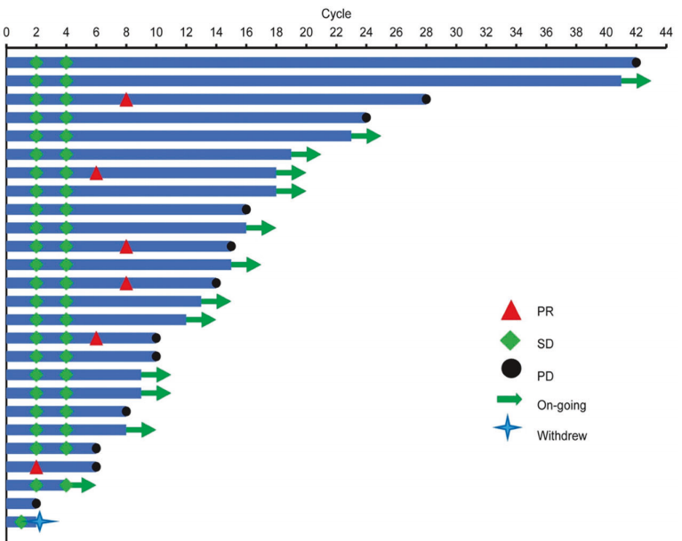
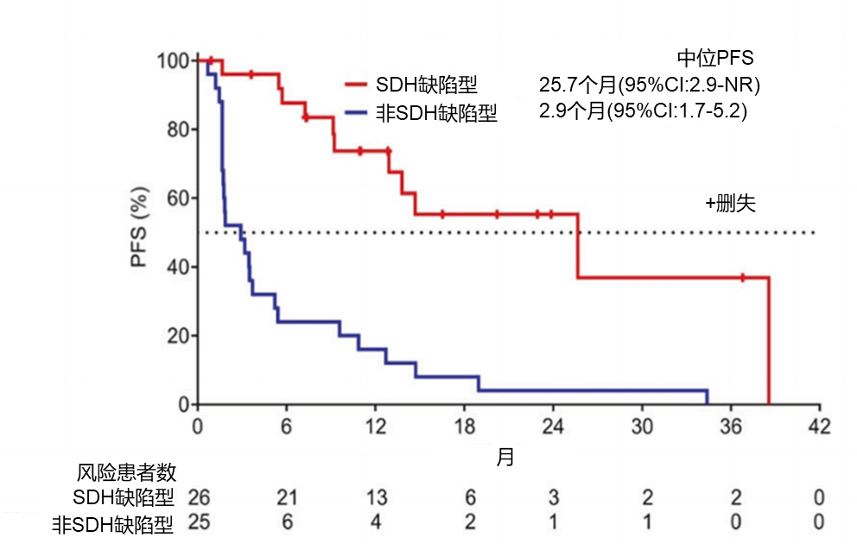
奥雷巴替尼治疗SDH缺陷型GIST的mPFS达25.7个月，且所有SDH缺陷型GIST患者均存活
SDH缺陷型GIST组中位随访17.0个月(范围4.1-57.5个月)；26例可评估患者中6例达到确认的PR(ORR 23.1%，95%CI：9.0-43.7)，另有16例患者(61.5%)在治疗前6个月未出现疾病进展，CBR达84.6%(95%CI：65.1-95.6)；非SDH缺陷型GIST组25例可评估患者均未观察到缓解；
SDH缺陷型 vs 非SDH缺陷型GIST患者的中位PFS为25.7 个月 vs 2.9个月；
数据截止时，SDH缺陷型GIST组所有患者均存活，OS达100%。
所有患者的TEAEs
患者ID | 既往治疗 | 胚系 | 最佳缓解
1009 | Im/Sun/Das | SDHA | SD
7004 | Im | No | SD
1033 | Im/Sun/Reg | SDHB | PR
1040 | Im | No | SD
1042 | Im | No | SD
1047 | Im | SDHC | SD
1048 | Im/Sun/Reg | No | PR
1050 | Im/Sun/Reg/Rep | SDHB | SD
1046 | Im/Sun/Reg | SDHB | SD
1041 | Im/Sun/PD-1 | No | SD
1045 | Sun/Rep/Reg/TMZ | SDHB | PR
1051 | None | No | SD
5011 | Im/Sun/PD-1 | No | PR
1056 | Im | No | SD
1055 | Im | SDHB | SD
1044 | Im/Sun/Reg | SDHB | PR
7005 | Im/Fam/Sun | SDHB | SD
1057 | Im | No | SD
1058 | Im/Sun/Reg | No | SD
1053 | Im | No | SD
5015 | Im/Sun/Reg/TMZ | SDHB | SD
1038 | Im/Sun/Reg | SDHB | SD
1039 | Im/Sun | SDHB | PR
1062 | Im/Rep | SDHB | SD
1043 | Im/Ant/Reg/Sun/TMZ | SDHB | PD
1052 | Im/Sun/Reg/TMZ | No | SD
周期
 | 奥雷巴替尼20mg组(n=3) |  | 奥雷巴替尼30mg组(n=15) |  | 奥雷巴替尼40mg组(n=32) |  | 奥雷巴替尼50mg组(n=16) |  | 总计(n=66)
 | 任意等级 | 3-5级 | 任意等级 | 3-5级 | 任意等级 | 3-5级 | 任意等级 | 3-5级 | 任意等级 | 3-5级
TEAEs，n(%) | 3(100.0) | 0 | 15(100.0) | 5(33.3) | 32(100.0) | 12(37.5) | 16(100.0) | 9(56.3) | 66(100.0) | 26(39.4)
发生率≥20%的不良事件
白细胞计数升高 | 1(33.3) | 0 | 8(53.3) | 0 | 15(46.9) | 0 | 8(50.0) | 0 | 32(48.5) | 0
贫血 | 1(33.3) | 0 | 8(53.3) | 1(6.7) | 14(43.8) | 2(6.3) | 8(50.0) | 1(6.3) | 31(47.0) | 4(6.1)
天冬氨酸氨基转移酶升高 | 0 | 0 | 7(46.7) | 0 | 14(43.8) | 0 | 10(62.5) | 2(12.5) | 31(47.0) | 2(3.0)
高尿酸血症 | 2(66.7) | 0 | 7(46.7) | 1(6.7) | 17(53.1) | 0 | 5(31.3) | 0 | 31(47.0) | 1(1.5)
发热 | 0 | 0 | 5(33.3) | 0 | 17(53.1) | 0 | 6(37.5) | 0 | 28(42.4) | 0
便秘 | 2(66.7) | 0 | 5(33.3) | 0 | 13(40.6) | 0 | 7(43.8) | 0 | 27(40.9) | 0
丙氨酸氨基转移酶升高 | 0 | 0 | 6(40.0) | 0 | 13(40.6) | 0 | 6(37.5) | 2(12.5) | 25(37.9) | 2(3.0)
中性粒细胞计数升高 | 1(33.3) | 0 | 6(40.0) | 0 | 12(37.5) | 0 | 6(37.5) | 0 | 25(37.9) | 0
乏力 | 0 | 0 | 4(26.7) | 0 | 11(34.4) | 1(3.1) | 5(31.3) | 0 | 20(30.3) | 1(1.5)
黑素细胞痣 | 0 | 0 | 3(20.0) | 0 | 10(31.3) | 0 | 4(25.0) | 0 | 17(25.8) | 0
腹痛 | 0 | 0 | 5(33.3) | 1(6.7) | 7(21.9) | 0 | 3(18.8) | 0 | 15(22.7) | 1(1.5)
C反应蛋白升高 | 0 | 0 | 3(20.0) | 0 | 8(25.0) | 0 | 4(25.0) | 0 | 15(22.7) | 0
低白蛋白血症 | 0 | 0 | 4(26.7) | 0 | 5(15.6) | 0 | 5(31.3) | 0 | 14(21.2) | 0
持续治疗中
退出治疗
SDH，琥珀酸脱氢酶；GIST，胃肠间质瘤；ORR，客观缓解率；CBR，临床获益率；CI，置信区间；Im，伊马替尼；Sun，舒尼替尼；Das，达沙替尼；Reg，瑞戈非尼；Rep，瑞派替尼；Fam，法米替尼；PD-1，程序性死亡受体1；TMZ，替莫唑胺；Ant，安罗替尼；SDHA，琥珀酸脱氢酶A；SDHB，琥珀酸脱氢酶B；SDHC，琥珀酸脱氢酶C；PR，部分缓解；SD，疾病稳定；PD，疾病进展；
Qiu HB, et al. Signal Transduct Target Ther. 2025 Nov 4;10(1):361.

Slide 27
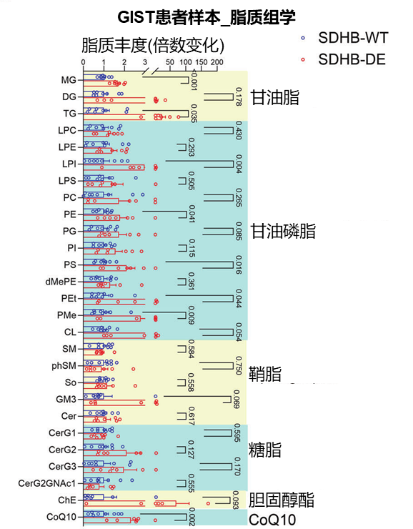
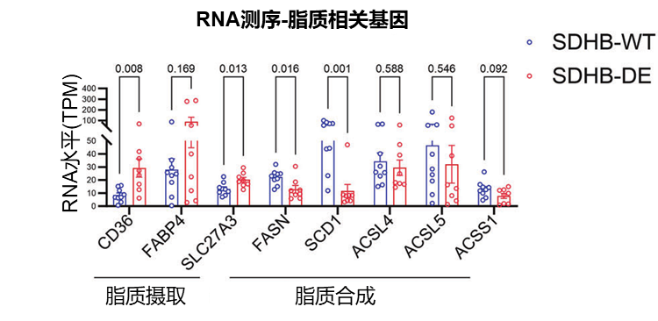
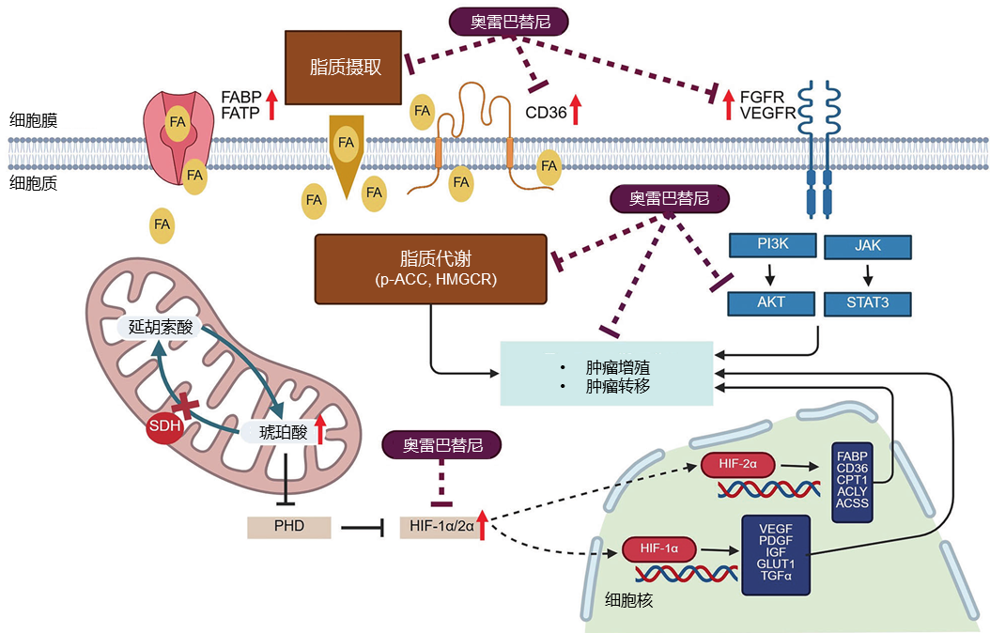
奥雷巴替尼治疗SDH缺陷型GIST的作用机制可能与脂质代谢调控和抑制血管生成通路有关
GLs，甘油脂；SP，鞘脂；GPLsPPs，甘油磷脂；SDH，琥珀酸脱氢酶；RNAseq，RNA测序；TPM，转录本每百万读数；SDHB-WT，琥珀酸脱氢酶B野生型；SDHB-DE，琥珀酸脱氢酶B缺失型；CD36，CD36分子；FABP4，脂肪酸结合蛋白4；SLC27A3，溶质载体家族27成员3；FASN，脂肪酸合酶；SCD1，硬脂酰辅酶A去饱和酶1；ACSL4，脂酰辅酶A合成酶4；ACSL5，脂酰辅酶A合成酶5；ACSS1，乙酰辅酶A合成酶1；MG，单甘油酯；DG，二甘油酯；TG，甘油三酯；LPC，溶血磷脂酰胆碱；LPE，溶血磷脂酰乙醇胺；LPI，溶血磷脂酰肌醇；LPS，溶血磷脂酰丝氨酸；PC，磷脂酰胆碱；PE，磷脂酰乙醇胺；PG，磷脂酰甘油；PI，磷脂酰肌醇；PS，磷脂酰丝氨酸；dMePE，二甲基磷脂酰乙醇胺；PET，磷脂酰乙醇胺转甲基酶；PMe，磷脂酰甲乙醇胺；CL，心磷脂；SM，鞘磷脂；phSM，磷酸化鞘磷脂；So，鞘氨醇；GM3，神经节苷脂GM3；Cer，神经酰胺；CerG1，1型神经酰胺糖苷；CerG2，2型神经酰胺糖苷；CerG3，3型神经酰胺糖苷；CerG2GNAc1，2型N-乙酰神经酰胺糖苷；ChE，胆固醇酯；CoQ10，辅酶Q10
代谢组学分析
奥雷巴替尼治疗SDH缺陷型GIST的作用机制推测
甘油脂(GLs)，包括单酯、二甘油酯和甘油三酯，在SDH缺乏组中显著高于非SDH缺乏组。此外，鞘脂(SP)、糖鞘脂、胆固醇酯、辅酶Q10以及大多数甘油磷脂(GPLsPPs)也升高。
奥雷巴替尼抑制了SDH缺陷型GIST原代细胞中的脂滴积累和脂质摄取
奥雷巴替尼能够下调原发性SDH缺陷型GIST细胞中的CD36蛋白表达
奥雷巴替尼还通过抑制与缺氧、血管生成、增殖和存活相关的肿瘤信号通路，发挥抗肿瘤作用
SDH缺陷型(n=7) vs 非SDH缺陷型GIST组织中脂质含量
与SDH缺陷(n=8)和非SDH缺陷(n=9)GIST组织中脂质摄取和脂质合成相关的基因表达水平
SDH，琥珀酸脱氢酶；GIST，胃肠间质瘤；PFS，无进展生存期；FA，脂肪酸；FABP，脂肪酸结合蛋白；FATP，脂肪酸转运蛋白；CD36，CD36分子；p-ACC，磷酸化乙酰辅酶A羧化酶；HMGCR，羟甲基戊二酰辅酶A还原酶；SDH，琥珀酸脱氢酶；PHD，脯氨酸羟化酶；HIF-1α/2α，缺氧诱导因子-1α/2α；FGFR，成纤维细胞生长因子受体；VEGFR，血管内皮生长因子受体；PI3K，磷脂酰肌醇3-激酶；AKT，蛋白激酶B；JAK，Janus激酶；STAT3，信号转导及转录激活蛋白3；VEGF，血管内皮生长因子；PDGF，血小板衍生生长因子；IGF-1，胰岛素样生长因子-1；TGFα，转化生长因子α；CPT1，肉碱棕榈酰转移酶1；ACLY，ATP柠檬酸裂解酶；ACSS，乙酰辅酶A合成酶
在缺失SDH肿瘤中观察到与脂质摄取相关的基因表达上调
与脂质合成相关的基因表达下调
Qiu HB, et al. Signal Transduct Target Ther. 2025 Nov 4;10(1):361.

Slide 28
基于优势基因型互补的Bezuclastinib联合舒尼替尼能否改变GIST二线治疗的格局？
研究背景
Peak研究-研究设计
Bezuclastinib(CGT9486/PLX9486)是一种试验性TKI，可抑制KIT外显子9、11、17和18突变，对13,14突变敏感性较差；
Bezuclastinib的选择性特征允许与舒尼替尼联合用药，从而达到全面抑制KIT原发性和继发性耐药突变；
Bezuclastinib (CGT9486)联合舒尼替尼对比舒尼替尼治疗胃肠间质瘤患者的3期、随机、多中心临床研究正在开展（Peak研究）。
一项对比Bezuclastinib+舒尼替尼与舒尼替尼单药治疗晚期GIST的全球随机对照III期临床试验
入组标准：
≥18岁
组织学确诊GIST，且至少1个可测量病灶
局部晚期、不可切除或转移性GIST
记录为伊马替尼治疗失败或不耐受的疾病
研究终点：
主要终点：PFS
次要终点：ORR/OS/DCR
n=204
Bezuclastinib 600mg QD
+ 舒尼替尼 37.5mg QD
1:1
随机
舒尼替尼 37.5mg QD
n=209
治疗药物 | Exon 9 | Exon 11 | Exon 13 | Exon 14 | Exon 17 | D816V | Exon 18
伊马替尼
瑞戈非尼
IDRX-42
瑞派替尼
舒尼替尼
Bezuclastinib+舒尼替尼
经盲态独立影像学中心评估确认PD后允许交叉
Cogent Biosciences,Inc.新闻稿公布，Peak研究达到阳性结果（数据截至2025年9月30日，）；
目前，PEAK III期数据的完整分析仍在进行中，计划在2026年上半年即将举行的科学会议上公布详细结果；
有望在2026年上半年向FDA提交新药申请，尚无中国注册研究和上市计划信息披露。
无抑制
中等抑制
强效抑制
1. Andrew J. Wagner, et al. 2022 CTOS .#P320 2. Neeta Somaiah, MD，et al. 2023 CTOS#P62. 3. Andrew J. Wagner, et al. 2024 ASCO. Poster #459 4. https://investors.cogentbio.com/news-releases/news-release-details/cogent-biosciences-reports-positive-results-bezuclastinib-peak
Notes:
PFS尚未不

Slide 29
新型TKI药物IDRX-42能否为晚期GIST患者带来新的希望？
StrateGIST 1是一项首次人体、开放标签的1/1b期研究，旨在评估IDRX-42用于转移性和/或不可切除GIST成人患者的安全性、耐受性和抗肿瘤活性（NCT05489237）
研究设计
基线特征 | RP1bD N=167
中位年龄（最小，最大），岁 | 58（21,91）
男性，n (%) | 100 (60)
种族，n (%)
亚裔 | 35 (21)
黑人/非裔美国人 | 2 (1)
亚裔/夏威夷原住民或其他太平洋岛民 | 1 (1)
白人 | 100 (60)
未报告/未知 | 29 (17)
自诊断为不可切除/转移性 GIST以来的中位时间，年 | 4（0, 40）
既往系统治疗线数ª，中位（最少，最多） | 3（0, 10）
既往治疗线数，n (%) 0/1/2/3/4/＞4 | 9 (5)/44 (26)/19 (11)/19 (11)/32 (19)/44 (26)
IDRX-42 治疗持续时间，中位（最短，最长），月 | 6（0, 24）
突变状态^{b}，n (%)
任何 KIT 突变 | 166 (99)
PDGFRA 外显子 12 突变 | 1 (1)
1/1b期研究汇总了既往接受伊马替尼治疗后进展的转移性和/或不可切除GIST患者在二线及后线治疗中的数据
I期：剂量递增（3+3）设计ª
Ib期队列， 1b期推荐剂量^{b}
1200-mg (600 mg BID) 胶囊
1线
800-mg (400 mg BID) 胶囊
600-mg QD 胶囊
2线
600-mg QD 片剂
400-mg QD 胶囊
500-mg QD 片剂
获批的TKI≥3L治疗
240-mg QD 胶囊
300-mg QD 片剂
120-mg QD 胶囊
200-mg QD 片剂
在研的TKI≥3L治疗
a. 剂量递增阶段使用IDRX-42胶囊，按28天为一个周期给药；后续还入组了服用200 mg、300 mg、500 mg和600 mg每日一次片剂的额外队列。除3+3设计外，还纳入了回填及剂量确认患者。
b. 300 mg每日一次片剂与400 mg每日一次胶囊的暴露量相近，因此合并分析。
1期研究中未达正式的最大耐受剂量（MTD），确定的 RP1bD（用于进一步研发的1b 期推荐剂量）为 300 mg 每日一次片剂。
截至 2025 年 4 月 28 日，在各队列中共有 167 例患者接受了RP1bD剂量（300 mg QD 片剂或暴露量等效的 400 mg QD 胶囊，简称 T300/C400）。
a 不包括（新）辅助治疗。
b 经本地评估或中央基线ctDNA检测
IDRX-42是一种新型、高选择性、口服KIT TKI，其在临床相关激活型和继发性耐药型 KIT 突变方面具有广泛的临床前活性
Suzanne George, et al. 2025 CTOS. P194.

Slide 30
IDRX-42显示出令人鼓舞的临床活性及良好的安全性，已开展针对二线患者的III期临床研究
 | 2线 (N=45) | 3线 |  | ≥4线
 |  | 所有 （N=19） | 未用过Bezuclastinib （N=15） | 所有 （N=94） | 未用过瑞派替尼、Bezuclastinib、NB003或THE-630 （N=25）
中位随访时间，月 | 7 | 9 | 9 | 9 | 9
最佳总缓解，n (%)
完全缓解 | 1 (2) | 0 | 0 | 0 | 0
部分缓解 | 14 (31) | 5 (26) | 5 (33) | 15 (16) | 9 (36)
疾病稳定 | 25 (56) | 8 (42) | 6 (40) | 49 (52) | 9 (36)
疾病进展 | 5 (11) | 5 (26) | 3 (20) | 24 (26) | 6 (24)
无法评估 | 0 | 1 (5) | 1 (7) | 6 (6) | 1 (4)
客观缓解率^{c}，n (%) | 16 (36) | 5 (26) | 5 (33) | 16 (17) | 9 (36)
中位无进展生存期 月，（95% CI） | 15 (9–NE) | 9 (2–NE) | 17 (2–NE) | 6 (4–7) | 11 (4–20)
中位至响应时间 周（最短，最长） | n=15 15 (3, 48) | n=5 15 (4, 16) | n=5 15 (4, 16) | n=15 8 (3, 32) | n=9 16 (4, 32)
中位缓解持续时间 月，（95% CI） | n=15 11 (6–NE) | n=5 NE (5–NE) | n=5 NE (5–NE) | n=15 10 (4–NE) | n=9 10 (4–NE)
治疗期间出现的≥20%不良事件及剂量调整
（RP1bD组，N=167）
 | RP1bD^{h}，N=167
 | 任意级别 | ≥3级
任何治疗期间出现的不良事件（TEAE） | 164 (98) | 73 (44)
腹泻 | 115 (69) | 2 (1)
恶心 | 72 (43) | 3 (2)
贫血 | 58 (35) | 26 (16)
疲乏 | 48 (29) | 0
呕吐 | 41 (25) | 5 (3)
味觉障碍 | 42 (25) | 0
胃食管反流病 | 38 (23) | 0
中性粒细胞减少 | 46 (28) | 15 (9)
与 IDRX-42 相关的 TEAE | 147 (88) | 39 (23)
因 TEAE 减量，n（%） | 14 (8)
因 TEAE 暂停给药，n（%） | 57 (34)
因 TEAE 永久停药 | 3 (2)
a疗效可评估人群：基线后存在影像学评估或临床进展/死亡。b剂量为300 mg每日一次片剂或其暴露量等效的400 mg每日一次胶囊（T300/C400）；c确认的缓解35例，另有2例待确认。
Suzanne George, et al. 2025 CTOS. P194.

Slide 31
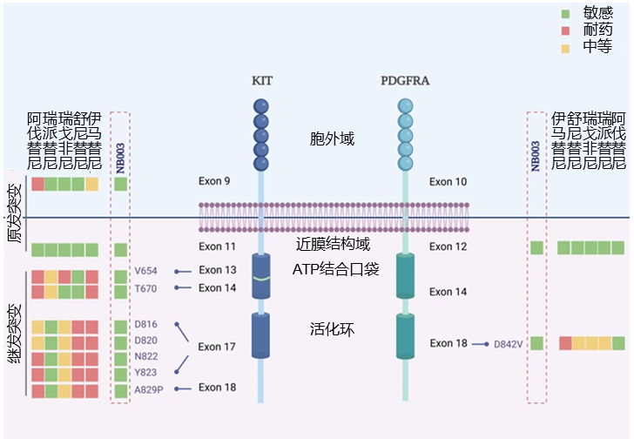
新一代广谱KIT抑制剂NB003能否给晚期GIST耐药治疗带来新的突破？
NB003是新一代小分子抑制剂，可选择性靶向 GIST 中广泛的原发性和继发性耐药KIT突变；
研究设计
第1部分 剂量递增
（28天周期）
n=41
至少经伊马替尼治疗失败的晚期GIST
第2部分 剂量扩展
（28天周期）
队列1 (n=31)：≥5线GIST，至少经伊马替尼、舒尼替尼、瑞戈非尼和瑞派替尼治疗失败
队列2a (n-29)：3线GIST，经伊马替尼和舒尼替尼治疗失败
队列2b (n-29)：4线GIST，经伊马替尼、舒尼替尼和瑞戈非尼治疗失败
队列3 (n=28)：2线GIST，经伊马替尼治疗失败
关键目标
第1部分：评估安全性/耐受性，并确定最大耐受剂量（MTD）和推荐的2期剂量（RP2D）
第2部分：评估安全性/耐受性，并探索在不同疾病队列中的疗效。
数据截止日期：2025年03月10日，本次分析仅基于纳入剂量递增和剂量扩展队列中携带 KIT 突变的 GIST 患者 (N=158) 的分析
Ping Chi, et al. 2025 ASCO Abstract #11517.

Slide 32
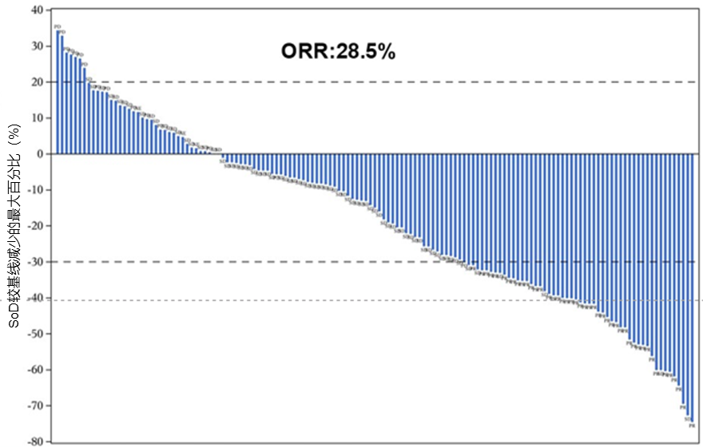
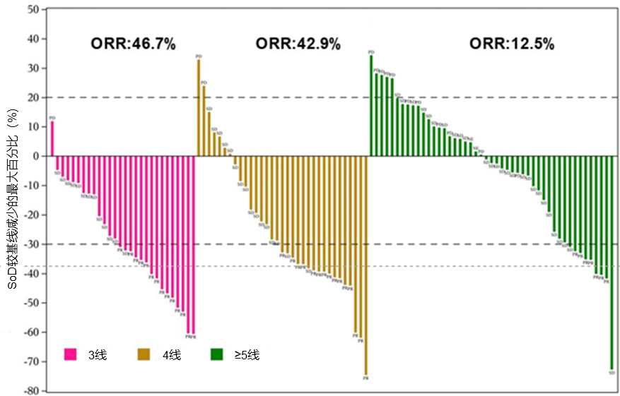
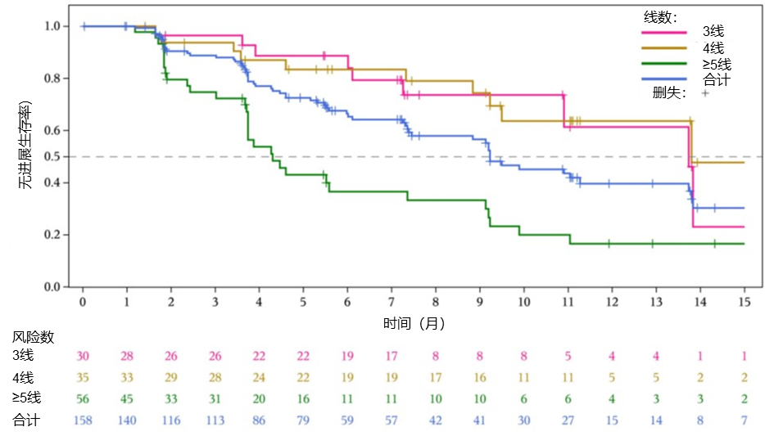
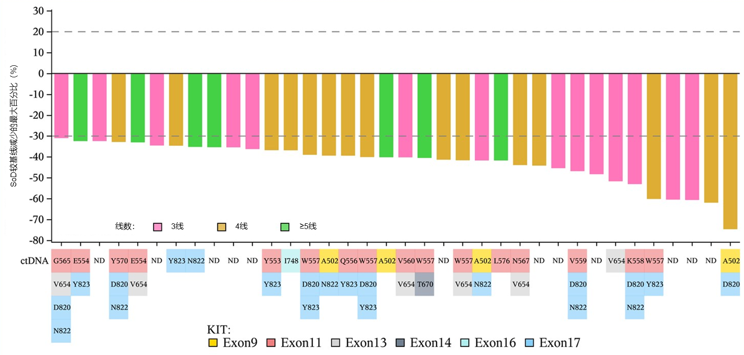
NB003在所有后线治疗以及具有广谱获得性耐药突变的GIST患者中均观察到临床活性
计划开展NB003对比瑞戈非尼作为晚期GIST三线治疗的全球III期随机试验
 | 3线 （N=30） | 4线 （N=35） | ≥5线 （N=56） | 总计 （N=158）
最佳总体缓解，n(%)
CR | 0 | 0 | 0 | 0
PR | 14（46.7） | 15（42.9） | 7（12.5） | 45（28.5）
SD | 13（43.3） | 15（42.9） | 26（46.4） | 78（49.4）
PD | 1（3.3） | 2（5.7） | 12（21.4） | 16（10.1）
NE | 0 | 1（2.9） | 2（3.6） | 4（2.5）
NA | 2（6.7） | 2（5.7） | 9（16.1） | 15（9.5）
ORR，n(%) | 14（46.7） | 15（42.9） | 7（12.5） | 45（28.5）
（95% CI） | (28.3, 65.7) | (26.3, 60.6) | (5.2, 24.1) | (21.6, 36.2)
DCR，n(%) | 27（90.0） | 30（85.7） | 33（58.9） | 123（77.8）
（95% CI） | (73.5, 97.9) | (69.7, 95.2) | (45.0, 71.9) | (70.6, 84.1)
中位DoR，月 | 12.0 | 11.5 | NR | 11.5
（95% CI） | (4.3, NE) | (5.4, NE) | (5.6, NE) | (7.4, NE)
中位随访时间，月 | 7.4 | 9.5 | 11.9 | 7.4
（95% CI） | (7.1, 10.9) | (5.6, 11.1) | (5.5, 14.3) | (5.7, 10.9)
中位PFS，月 | 13.7 | 13.8 | 4.3 | 9.2
（95% CI） | (7.3, NE) | (9.2, NE) | (3.7, 7.4) | (7.4, 13.7)
在GIST所有后线治疗（3线-≥5线）中均观察到临床活性，74%（117/158）的患者出现肿瘤退缩
总体 ORR 为 28.5%，DCR为77.8% ，DOR为11.5个月；在3线和4线治疗中观察到良好的临床疗效（3L：ORR 46.7%，mPFS 13.7个月；4L：ORR 42.9%，mPFS 13.8个月）
PFS
在具有广谱获得性耐药突变的GIST患者中观察到肿瘤缓解，包括 KIT ATP 结合位点（外显子13/14）和活化环（外显子17/18）
DCR：疾病控制率（完全缓解率+部分缓解率+持续≥ 7周的疾病稳定率）。DoR：缓解持续时间。ORR：客观缓解率。NE = 无法评估（SD未达到≥ 7周的最低持续时间要求）。NA = 不适用（无基线后肿瘤评估）。ctDNA：循环肿瘤DNA。ND：未检出。
Ping Chi, et al. 2025 ASCO Abstract #11517.

Slide 33
免疫治疗与靶向治疗的联合能否为晚期GIST患者带来新的治疗方向？
阿昔替尼是一种口服的多靶点激酶抑制剂(MKI)，靶向VEGFR1-3、KIT和PDGFR α/β。阿维鲁单抗是一种全人源IgG1和抗PD-L1的单克隆抗体。
联合VEGFR和PD-L1抑制剂可能具有协同作用并增强两种治疗的疗效。
研究设计
基线特征 | N=58
中位年龄（最小，最大），岁（范围） | 60（18-80）
女性，n (%) | 22（37.9)
ECOG评分，n（%）
0 | 23（39.7）
1 | 35（60.3）
原发部位，n（%）
胃 | 23（39.7）
十二指肠 | 4（6.9）
空肠或回肠 | 27（46.6）
结肠/直肠 | 3（5.2）
腹膜 | 1（1.7）
突变状态，n (%)
KIT 外显子9 | 7(12.1)
KIT 外显子11 | 37 (63.8)
KIT 外显子13 | 1(1.7)
KIT 外显子17 | 2 (3.4)
PDGFRA 非 D842V 外显子18 | 2 (3.4)
野生型 | 9 (15.5)
既往TKI治疗线数，n（%）
2 | 27 (46.6)
3 | 31 (53.4)
AXAGIST是一项由研究者发起的II期研究，旨在评估阿昔替尼与阿维鲁单抗联合在标准治疗失败后无法切除或转移性GIST患者的疗效和安全性。
2019年4月至2023年10月，共纳入58例患者；截至2024年4月29日，仍有3例患者正在接受研究治疗；中位随访时间为27.4个月。
主要终点：
基于RECIST 1.1标准评估的3月-PFS率
转移性/晚期不可切除GIST
入组前3个月内疾病进展
ECOG PS≤2
既往使用伊马替尼和舒尼替尼治疗
既往未使用过阿昔替尼和阿维鲁单抗治疗
阿昔替尼 5 mg po BID*
+
阿维鲁单抗 10 mg/kg iv Q2W*
次要终点：
无进展生存期(PFS)
总生存期(OS)
客观缓解率(ORR)
疾病控制率(DCR)
缓解持续时间
安全性（NCI CTCAE v 4.0）
*最长治疗时间为2年
Rutkowski PL, et al. Eur J Cancer. 2025 Jul 25;225:115565.

Slide 34
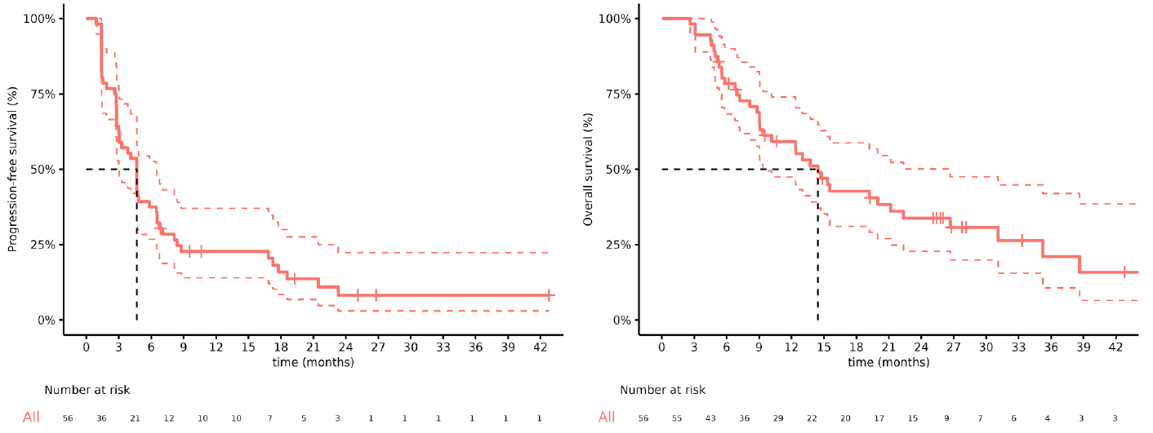
研究虽达到主要终点，但疗效并不显著，需要进一步探索
结果 | 患者 (N = 56)
PR，No. (%) | 5 (8.9 %)
SD，No. (%) | 34 (60.7 %)
PD，No. (%) | 17 (30.4 %)
疾病控制率，DCR，No. (%) | 39 (69.6 %)
中位缓解持续时间，mDOR | 18.3
PFS
中位PFS(95 % CI) | 4.6 (2.9–6.4)
12个月PFS率—% | 22.8 %
OS
中位OS(95 % CI) | 14.2 (9.2–26.3)
12个月OS率—% | 59.3 %
不良事件 | 患者 (N = 56)
 | 所有级别 | 3或4级
任何不良事件 | 53 (94.6) | 17 (30.4)
腹泻 | 19 (33.9) | 1 (1.8)
甲状腺功能障碍 | 17 (30.4) | 0
高血压 | 14 (25.0) | 7 (12.5)
掌足红斑感觉综合征 | 13 (23.2) | 0
肌痛 | 10 (17.9) | 0
发声障碍 | 10 (17.9) | 0
丙氨酸/天冬氨酸氨基转移酶升高 | 9 (16.1) | 5(8.9)
疲劳 | 9 (16.1) | 1 (1.8)
黏膜炎症 | 6 (10.7) | 0
食欲减退 | 4 (7.1) | 0
恶心/呕吐 | 4 (7.1) | 0
瘙痒 | 4 (7.1) | 0
发冷 | 3 (5.4) | 0
外围水肿 | 3 (5.4) | 0
皮疹 | 3 (5.4) | 0
总胆红素升高 | 3 (5.4) | 0
研究达到主要终点：3个月研究者评估的PFS率为57.1%（95% CI 45.5–1.7）
中位PFS为4.6个月（95%CI 2.9–6.4），中位OS为14.2个月（95%CI 9.2–26.3）
PFS
OS
TRAEs主要为1-2级，17例（30.4%）发生≥3级TRAEs；
20例（35.7%）为免疫治疗相关的不良事件；最常见的irAE为甲状腺功能障碍；
2例（3.6%）因TRAEs导致阿维鲁单抗和阿昔替尼停药；
无治疗相关的死亡事件。
Rutkowski PL, et al. Eur J Cancer. 2025 Jul 25;225:115565.

Slide 35
小 结
    奥雷巴替尼可能通过调节多种信号通路发挥抗肿瘤作用，给SDH缺陷型GIST的治疗带来新的突破
    SDH缺陷型GIST缺乏标准治疗，奥雷巴替尼展现出卓越的疗效，为SDH缺陷型GIST的精准治疗提供了新范式
新型TKI早期研究显示出良好的耐受性和抗肿瘤疗效，为多种TKI耐药后的治疗带来新的希望
    PEAK研究公布了令人振奋的结果，表明基于优势基因型互补的TKI联合方案有望为广大患者带来新的标准治疗选择
    IDRX-42、NB003已初步展现令人鼓舞的临床活性，有望成为多线标准治疗后耐药GIST的潜在治疗选择
免疫疗法在GIST治疗中尚处于早期阶段，需要进一步探索
    GIST免疫微环境存在异质特征，不同亚型对免疫治疗反应各异；目前所有免疫药物治疗GIST的疗效均不显著，未来需要进一步探索

Slide 36
Thank you！

